Slide 1

2023 경영정보관련 춘계통합학술대회
라이브커머스 실시간 채팅을 활용한 투어전문몰과 종합몰 간 소비자 태도 및 행동 관련 탐색적 비교연구
2023. 04. 25.
경희대학교 일반대학원 빅데이터응용학과 박사과정 강은경 경희대학교 일반대학원 빅데이터응용학과 석사과정 장하렴
경희대학교 경영대학 경영학과 & 빅데이터응용학과 양성병 교수

Slide 2

2023 경영정보관련 춘계통합학술대회
목차
Ⅰ. 서론
Ⅱ. 이론적 배경
Ⅲ. 연구방법
Ⅳ. 분석결과
Ⅴ. 예상되는 결론
부록
Source: 하나은행, 2022

Slide 3
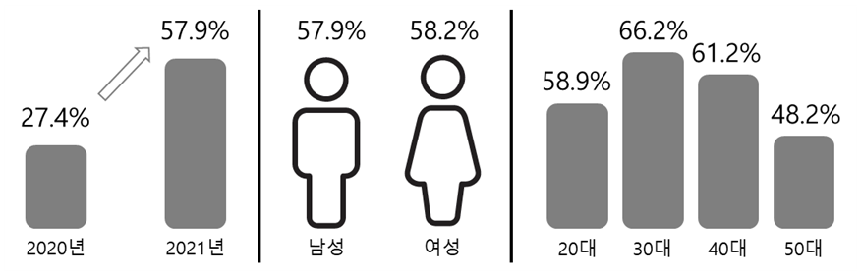
Ⅰ. 서론
2023 경영정보관련 춘계통합학술대회
1. 연구배경
코로나 팬데믹의 영향으로 비대면 소비문화가 확산되면서 라이브 스트리밍(Live Streaming)과 온라인 쇼핑(e-Commerce)이
결합한 형태의 ‘라이브커머스(Live Commerce)’가 등장(김소담 등, 2021)
- 홈쇼핑과 유사하지만 방송의 규격에서 벗어나 시·공간의 제약을 받지 않으며(김한경, 박지원, 2020), 온라인 플랫폼(네이버, 카카오, 쿠팡 등)을 통해
누구나 상품 및 서비스를 판매할 수 있는 시스템(최은희, 2022)
- 소비자는 매장에 직접 방문한 것 같은 현장감을 느끼고, 오락성, 흥미성 및 쇼호스트의 역할이 더해져 라이브 방송에 대한 수요가 급증함(변정선
등, 2023)
소비자가 실시간 스트리밍 방송을 시청하면서 쇼호스트 및 참여자들과 실시간 채팅 등의 상호작용을 통해 상품을 구매하는 새로운 전자상거래 방식(박준영, 양성병, 2022)
- 초기의 라이브커머스는 디지털 네이티브인 MZ세대가 더 친숙하게 느끼는 것으로
나타나(유지연, 2021), 젊은 층을 대상으로 패션, 뷰티 등의 상품을 주로 취급
(김나경 등, 2022)
- 코로나 19로 인해 온라인 쇼핑의 편의성을 경험하고 학습하게 된 중장년층으로
소비층이 확대되면서(정연승, 2020) 식품, 명품, 가전 등 판매 품목이 다양화됨
(김나경 등, 2022)
- 서울시의 2021년 조사에 의하면, ‘20년에 비해 이용률이 2배 이상 증가 하였으며, 20대~50대에서 비교적 고른 분포를 보임(최은희, 2022)
<그림 1>라이브커머스 이용 경험률(최은희, 2022)

Slide 4
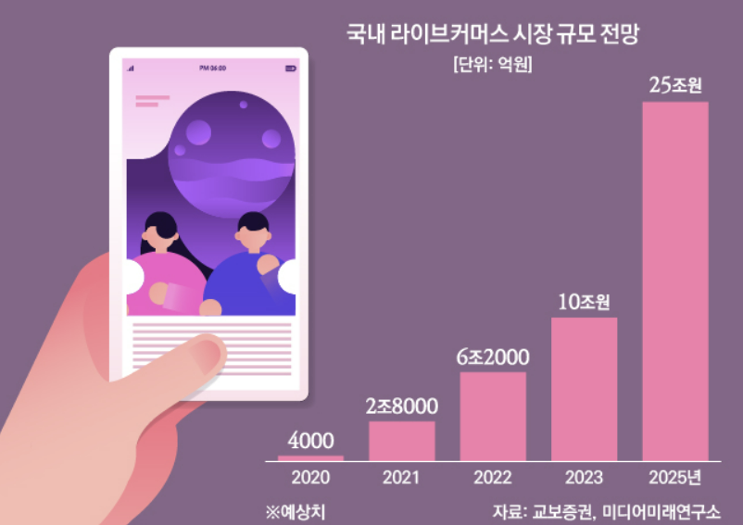
Ⅰ. 서론
2023 경영정보관련 춘계통합학술대회
1. 연구배경(계속)
소비자는 쌍방향 커뮤니케이션을 통해 ‘실시간 상호작용’을 함으로써 원하는 정보를 적시에 제공받고, ‘대리경험’의 혜택을 통해 쇼호트와 함께 구매결정을 한다는 느낌을 받음(김나경 등, 2022)
- 실시간 쌍방향 소통 기능은 다른 채널로 소비자의 유출을 막고, 방송에 대한 소비자의 몰입과 구매 전환율을 높임(김한경, 박지원, 2020)
- ‘댓글 수’, ‘동시접속자 수‘ 등의 지표를 포함한 채팅을 추가하여 소비자와의 소통에 초점을 둠(김나경 등, 2022)
- ‘좋아요’, ‘시청자수’, ‘댓글’ 등의 기능은 소비자의 신뢰를 높이고 구매의도를 촉진할 수 있음(강인택, 김샛별, 2022)
2019년 말 라이브커머스가 본격 도입되었으며, 코로나 19로 인하여 성장이 가속화됨
(정연승, 2020)
- 2021년 3조원 안팎의 시장 규모였던 라이브커머스 시장이 2025년 25조원대로 커질 것이란 전망
(김아름, 2023)
- 서울시의 2021년 12월 조사 결과(중복응답), 가장 많이 이용하는 플랫폼은 다음과 같음(최은희,
2022)
네이버 쇼핑라이브(84%) > 카카오 쇼핑라이브(55%) > 쿠팡 라이브(47%) > 티몬 TVON(32%)
> VOGO(18.7%) > GRIP(18.1%) > 소스라이브(12.4%)
<그림 2>라이브커머스 시장규모 전망(김아름, 2023)

Slide 5
Ⅰ. 서론
2023 경영정보관련 춘계통합학술대회
1. 연구배경(계속)
그러나, 코로나 19이후 불황이 지속되면서 온라인 시장으로 진입하려는 판매사업자들의 경쟁이 과열되는 상황에서 자사몰 이외 복수의 다양한 판매채널에서 매출증대를 통해 살아남기 위해 노력(손미영, 2021)
- 이러한 유통채널의 다변화로 소비자 스스로가 제품과 다자인을 스스로 비교, 선택할 수 있는 버티컬커머스 시스템을 제공하여 소비자를 공략하고
구매 만족도를 높임(박세훈 등, 2021)
한편, 코로나 19의 지속적인 감염우려와 이러한 비상상황이 끊임없이 언급되면서 생겨난 심리적인 피로감을 해소하려는 수요가 전 산업 분야에서 활발하게 증가하고 있음(이승훈, 2022)
- 코로나19로 인해 생긴 극심한 심리적 압박과 피로감은 보상적 소비 행동에 의해 해소되며 대표적으로 관광행동을 통해 실현(이승훈, 2022)
- 특히, 관광분야에서 ‘보복여행’, ‘보상여행’, ‘분노여행’ 등으로 일컬어지며, 기존에 억눌렸던 관광수요가 폭발하고 있음(이승훈, 2022)
- 네이버 쇼핑라이브를 통해 판매된 ‘반얀트리 클럽 앤 스파 서울(Banyan Tree Club & Spa Seoul, 2021.01.27.)’, SSG닷컴의 SSG.LIVE를 통해 판매된
‘파라스파라 서울’ 등 호텔, 리조트, 항공권 등의 여행 상품이 완판되는 행보를 보임(김기만, 박하나, 2021)
그럼에도 관광상품은 시간적 거리와 공간적 거리의 특성이 뚜렷한 경험재로, 소비자들은 의사결정의 위험을 최소화하기 위해 많은 정보를 수집하고 검토하는 노력을 기울임(이윤혜, 박철, 2020)
- 해석수준은 사람마다 서로 다른 유형의 사고가 활성화 되는 것으로 소비자의 의사결정 과정에 핵심적인 영향을 미치며 소비자의 성향으로 간주됨
(박정수, 정유경, 2019)
- 심리적 거리(시간적 거리, 공간적 거리 등)와 해석수준이 매칭(matching)될 때 소비자들의 빠른 반응과 판단을 이끌어 내어 선호도를 향상시킬 수
있음(정의준 등, 2012)

Slide 6
Ⅰ. 서론
2023 경영정보관련 춘계통합학술대회
2. 연구 필요성 및 목적
연구 필요성
사회과학 분야의 라이브커머스 연구는 소비자의 특성이나 구매의도와 관련하여 진행된 설문 및 실험 연구가 대부분이고, 관광분야의 연구 또한 시작 단계로 설문 연구에만 그치고 있음(<표 4> 참조)
텍스트마이닝을 이용한 연구(김시내, 조현준, 2021)가 있기는 하나, 중국의 바이두에 게재된 라이브커머스 관련 기사를 분석한 연구이고, 소비자의 실시간 채팅 데이터를 활용해 실시간 반응을 연구한 빅데이터 분석 관련 논문은 전무한 상황
라이브커머스는 기존의 판매 방식과 다르게 소비자들의 꾸밈없고 솔직한 반응이 실시간으로 쏟아져 나옴에도 불구하고 비정형데이터 분석, 머신러닝 분석 등 빅데이터에 기반한 연구는 부족한 실정임
연구목적
이에 본 연구에서는 라이브커머스 채널의 ‘여행/체험 분야’를 투어전문몰과 종합몰로 나누고, 소비자들의 실시간 채팅데이터를 수집한 후, 해석수준이론을 기반으로 하는 감성분석(감성사전, gpt_3.5_turbo, KoBERT) 및 주제어분석(g-DMR 토픽모델링, 키워드네트워크분석)을 진행하여 유통 채널의 다변화 양상을 비교하고자 함
머신러닝 분석(SVM 회귀모델, 의사결정나무, K-NN, ANN, 앙상블)을 활용하여 투어전문몰과 종합몰 간 다르게 나타나는 소비자 태도 및 행동의 양상을 확인함으로써, 라이브커머스 맥락에서 소비자를 만족시킬 수 있는 구체적인 전략을 마련하고자 함
본 연구의 결과가 향후 관광분야 맥락에서 라이브커머스 서비스 및 플랫폼 제공자에게 이윤창출을 극대화 할 수 있는 실무적인
시사점을 제시하고자 함

Slide 7
Ⅱ. 이론적 배경
2023 경영정보관련 춘계통합학술대회
1. 버티컬커머스
전문몰(Category Killers) vs. 종합몰(Broadline)
온라인쇼핑몰의 취급상품 범위를 기준으로 전문쇼핑몰과 종합쇼핑몰로 구분(손미영, 2021)
새로운 소비층과 다양한 쇼핑 채널의 등장으로 온라인 쇼핑과 관련한 마케팅 트렌드가 점차 고객중심으로 이동함에 따라 고객의 상황(context)과 생각(think)을 이해하는 방향으로 마케팅 패러다임이 진화(최재원 등, 2015)
Alba et al. (1997)의 경제적 탐색이론(economic search theory)에 의하면, 대안의 수가 증가하면 최선의 대안을 선택할 가능성이 증가하므로, 대안의 수를 증가시키기 위해서 믹스의 폭이나 깊이를 증가시키는 것은 전문몰이 효율적임(장영일 등, 2000)
카테고리 킬러 플랫폼은 버티컬커머스(Vertical Commerce) 또는 버티컬 플랫폼(Vertical Platform)으로 불리며, 하나의 카테고리에 집중해서 전문성을 강화하여 해당 상품에 관심있는 소비자를 유인하고 공략함(안진정, 2022; 정민경, 최지호, 2023)
좁고 깊은 상품 구성으로 전문성을 추구하고 있는 카테고리 킬러는 소비자에게 다양한 선택의 기회와 편익을 제공하며, 가격인하 효과를 기대할 수 있으며(박세훈 등, 2011), 제품 관련 경험을 토대로 플랫폼 내에서 소비자 간 상호작용이 활발히 이루어짐(정민경, 최지호, 2023)
<표 1> 버티컬커머스 분류
전문몰(Category Killers) | 종합몰(Broadline)
- 특정 제품 계열에 대해 매우 깊은 상품 구색을 갖춤(최재원 등, 2015) - 해당 제품 계열에 대한 풍부한 지식을 갖춘 직원을 확보한 대형전문점 (Giant Specialty Store)임(최재원 등, 2015) - 도서(교보문고), 어린이용품, 장난감, 전자제품(하이마트), 파티용품, 스포 츠 용품, 애완동물 용품 등(최재원 등, 2015) | - 다양한 상품을 하나의 플랫폼에서 구입할 수 있다는 장점(정민경, 최지호, 2023) - 하나의 상점에 다수의 상점이 입점한 형태의 Mall of malls(인터파크, 옥 션, G마켓, 11번가 등 오픈마켓)와 백화점형 쇼핑몰(롯데, 신세계, 현대 등) 로 구분(손미영, 2021)

Slide 8
Ⅱ. 이론적 배경
2023 경영정보관련 춘계통합학술대회
2. 해석수준이론(계속)
해석수준이론(Construal Level Theory: CLT) 은 동일한 사건이나 상황을 사람들의 심리적 거리(시간적, 공간적, 사회적, 발생확률적)에 따라 서로 다르게 인식하고 판단함으로써 심리활동과 행동반응에 차이가 발생하는 것임(Trope & Liberman, 2010; 이윤혜, 박철, 2020)
소비자는 의사결정 과정에서 심리적 거리가 멀수록 제품의 품질이나 브랜드 등 sp의 내재적 속성(기질, 성향 등)을 중요시하고, 심리적 거리가 가까울수록 소비자 행동의 편리성이나 접근성 등 절차 중심의 외재적 속성을 중요시함(김혜숙, 간형철, 2019)
해석수준은 사람마다 서로 다른 유형의 사고가 활성화 되는 심리적인 차이로 소비자의 성향으로 간주되며 소비자의 의사결정과정에서 핵심적인 영향을 미치는 변수로 사용됨(박정수, 정유경, 2019)
<표 2> 해석수준이론 분류
상위 수준 해석(High-level construals) | 하위 수준 해석(Low-level construals)
- 시간적 거리가 먼 미래의 사건이나 현상일수록 특정 대상을 추상적, 중심 적인 속성에 가중치를 두고 포괄적으로 해석(이윤혜, 박철, 2020) - 그 영향에 대한 예측이 어려워 세부적인 정보 처리나 대응 행동에 대한 의사결정을 미루는 경향(유숙희 등, 2018) - 행동을 ‘왜(why)’ 하는지 행위의 목적과 이유를 중요시(정의준 등, 2012) - 소비 대상에 대한 추상적, 간단한, 구조적, 일관성 있는, 탈맥락적, 주요한, 핵심적, 상위적, 목적과 일치되는 속성에 주목하여 판단하고 결정함(Trope & Liberman, 2003; 김성조, 2019; 김혜숙, 간형철, 2019) | - 시간적 거리가 가까운 사건이나 현상일수록 특정 대상에 대한 세부 사항을 구체적인 묘사를 중심으로 실행가능하게 해석(이윤혜, 박철, 2020) - 행동을 ‘어떻게(how)’ 하는지 실행가능한 구체적인 방법을 중요시(정의 준 등, 2012) - 소비 대상에 대한 구체적, 복잡한, 비구조적, 일관성 없는, 맥락적, 부수적, 표면적, 하위적, 수단과 일치되는 속성에 의존하여 의사결정 및 선택행동을 함(Trope & Liberman, 2003; 김성조, 2019; 김혜숙, 간형철, 2019)

Slide 9
Ⅱ. 이론적 배경
2023 경영정보관련 춘계통합학술대회
2. 해석수준이론(계속)
관광상품은 경험해야 평가할 수 있는 경험재로, 고관여, 무형성 특징을 가지며, 의사결정의 위험을 최소화하기 위해 소비자는 많은 정보를 수집하고 검토하는 노력을 기울임(이윤혜, 박철, 2020)
관광 소비자들은 구매선택과 소비 시점까지의 시간적 거리와 공간적 거리가 얼마나 떨어져 있는가에 따라 선택할 상품 속성의 중요도를 다르게 평가하는 경향(Liberman et al., 2007; 김성조, 2021)
관광상품은 시간과 공간적 거리의 특성이 매우 뚜렷하므로 소비자들의 심리적 거리는 구매 행동과 선택 결정에 영향을 미침(김성조, 2021)
소비자는 관광상품 구매를 고려할 때, 시간적 거리와 공간적 거리에 따라 구매혜택(금전적 vs. 비금전적) 및 보상프로그램(할인 vs. 포인트 적립) 간에 선호도 차이를 보이고(김성조, 2021), 주관적이며 경험적인 해석 수준에 따라 같은 자극과 현상에 대해 평가가 달라짐(이윤혜, 박철, 2020)
관광상품에서 상위의 해석수준인 시, 공간적 거리가 멀수록 관광의 목적과 같은 포괄적인 정보를 기대하고, 가까울수록 비행기 티켓구매나 호텔예약과 같은 구체적인 정보를 더 수용함(이윤혜, 박철, 2020)
심리적 거리에 부합되는 상품을 구성하여 정보제공을 함으로써 선택적 갈등과 혼란을 최소화하고 구매효과를 효과적으로 높일 수 있음(김성조, 2021)
심리적 거리가 서로 다른 차원(dimension)에 존재하더라도 심리적 거리와 해석수준이 매칭(matching)될 때 소비자들의 빠른 반응과 판단을 끌어내어 선호도를 향상시킬 수 있음(정의준 등, 2012)

Slide 10












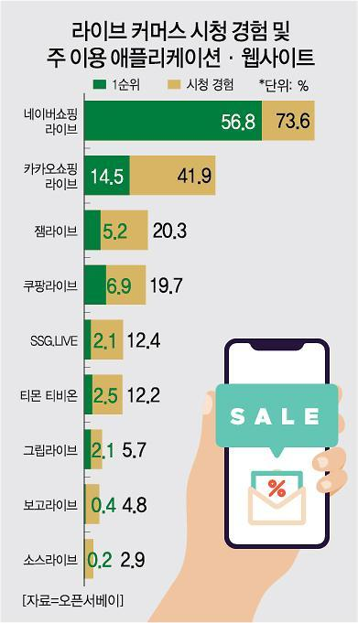
Ⅱ. 이론적 배경
2023 경영정보관련 춘계통합학술대회
3. 라이브커머스
<표 3> 라이브커머스 종류
구분 | 커뮤니케이션 플랫폼 기반 |  | 전문 플랫폼 |  | TV 홈쇼핑 |  |  | 백화점 | 대형유통형 |  | 이커머스형
서비스
 | 네이버 | 카카오 | 카카오 | 스쿼드 엑스 | 현대홈쇼핑 | 롯데홈쇼핑 | CJ홈쇼핑 | 롯데백화점 | 신세계백화점 | 현대백화점 | 쿠팡 | 티몬 | 11번가
2016년 중국에서 시작된 라이브커머스는 코로나 19로 위기를 맞은 한국의 면세점들이 라이브커머스
를 이용한 판로를 모색하여 성공하면서 발전함(박준영, 양성병, 2022)
- 시·공간 제약없이 언제 어디서나 쇼핑이 가능한 판매방식으로 일반적인 상품뿐만 아니라 명품, 자동차 등 ‘플래그
십’ 상품을 취급하기도 함(김나경 등, 2022; 노승욱, 2020)
- 라이브방송을 시청하면서 화면에서 쿠폰을 다운받고, 실시간 채팅을 통해 쇼호스트나 판매 담당자에게 궁금한 점
을 확인할 수 있는 상품탐색부터 결제까지 한 번에 가능함(Nielsen Korea, 2021)
- 라이브커머스의 시장규모는 2025년 최대 25조원에 육박할 것으로 예상되며, 현재 라이브커머스 선두업체는 네이
버, 카카오 순임(최은정, 2022)
- 커뮤니케이션 기반 플랫폼인 네이버, 카카오, 전문 플랫폼인 그립(카카오), 무신사, 오프라인 유통(닷컴+라이브커
머스)인 롯데, 신세계 백화점, 온라인 쇼핑몰(온라인 쇼핑몰+라이브커머스)인 G마켓, 11번가, 티몬 등이 경쟁(정연
승, 2020)
10/34
<그림 3> 주요 라이브커머스 순위(최은정, 2022)
Notes:
Nielsen Korea(2021.05.10.). MZ세대, ‘라방＇에 스며들다, Retrieved from http://www.koreanclick.com/insights/newsletter_view.html?code=buzzword&id=617&page=2&utm_source=board&utm_medium=board&utm_campaign=buzzword&utm_content=20210510.

Slide 11
Ⅱ. 이론적 배경
2023 경영정보관련 춘계통합학술대회
3. 라이브커머스
<표 4> 라이브커머스 관련 주요 선행연구
분류 | 연구내용 | 분석방법 | 저자(연도)
사회과학 분야 | 라이브커머스를 이용해 본 경험이 있는 20~50대의 중국 소비자 367명을 대상으로 라이브커머스의 어떠한 특성이 소비자의 구매의도에 영향을 미치는지, 또한 성별에 따라 어떻게 달라지는지 살펴보기 위해 설문을 진행함 | 설문 | 온가신, 이혜미(2020)
 | ‘S-O-R 프레임워크’에 기반한 라이브커머스 플랫폼 선택속성과 인플루언서 특성요인이 소비자의 시청의도 및 구매의도에 영향을 주는 요인을 중국의 ‘타오바오 라이브’를 시청한 경험이 있는 298명의 소비자를 대상으로 설문을 진행하여 실증함 | 설문 | 김소담 등(2021)
 | 소비충동형성 및 실행통합모형을 활용하여 라이브커머스 특성(대리경험, 실시간 상호작용성)이 소비자의 충동구매가능성에 미치는 영향과 쇼호스트 특성중 전문성이 라이브커머스 특성과 충동구매가능성 간 영향관계를 조절하는지 확인하기 위해 국내 20~30대 여성 직장인을 대상으로 시나리오에 기반한 2×2 실험연구를 진행함 | 실험 | 김나경 등(2022)
 | 라이브커머스의 핵심적 특성인 상호작용성이 구매의도에 미치는 영향력이 라이브커머스의 정보원천인 쇼호스트 전문성과 제품유형(탐색제, 경험재)에 따라 어떻게 달라지는지 중국 소비자 240명을 대상으로 2×2×2 실험연구를 진행함 | 실험 | 손정이, 이태민(2022)
 | ‘의제설정이론(agenda setting theory)’을 기반으로 중국 최대 검색 포털 ‘바이두’에서 ‘라이브커머스’와 관련된 300개의 언론매체 기사를 수집하여 빅데이터 분석을 진행한 후, 한국보다 앞선 중국의 라이브커머스 서비스의 양상을 확인하고자 함 | 텍스트마이닝, 네트워크분석 | 김시내, 조현준(2021)
관광 및 환대산업 분야 | 쇼호스트의 비언어적 커뮤니케이션 요인이 시청하는 고객의 감정이입에 어떠한 영향을 미치는지, 또한 판매되는 메뉴상품에 대한 구매의도에 미치는 영향은 어떤지 확인하기 위해 네이버 쇼핑라이브에서의 HMR 판매 영상을 10분 길이로 편집한 후 355명을 대상으로 영상을 시청하고 설문에 응답하게 함 | 설문 | 이은용(2021)
 | 라이브커머스를 통해 최근 1년 이내 호텔 상품을 구매한 경험이 있는 소비자 299명을 대상으로 설문을 실시하여 관련 속성을 도출하고, 라이브커머스의 스토리텔링이 시청몰입 및 구매의도에 미치는 영향을 연구함 | 설문 | 강인택, 김샛별(2022)
 | 관광상품 라이브커머스 시청자의 유입경로가 구매 및 구매의도에 미치는 영향을 확인하고 시청몰입 및 만족의 매개효과를 확인함(석사학위논문) | 설문 | Siyu(2022)
 | 코로나 팬데믹을 기점으로 제로베이스가 된 여행업계에서 라이브커머스 여행상품 속성이 시청몰입 및 구매의도에 미치는 영향을 S-O-R 모형에 기초하여 확인함(석사학위논문) | 설문 | 박지운(2022)
 | 여행상품 라이브커머스의 특성, 사회적 실재감, 몰입, 구매의도 등을 변수로 도출하고 변수들간의 영향관계를 MZ세대 소비자에 맞추어 실중함(박사학위논문) | 설문 | 송진아(2022)
 | 관광상품의 라이브 커머스 특성이 인지된 용이성, 인지된 유용성, 이용의도, 그리고 이용행동에 미치는 영향_몰입경험의 조절변수를 중심으로(박사학위논문) | 설문 | 왕등(2022)
기술개발 및 시장동향 | 여행상품 라이브커머스를 이용해 본 경험이 있는 이용자 385명을 대상으로 설문(자기기입형 설문지법 및 온라인 설문)을 실시하여 여행상품 라이브커머스 특성에 따라 시장을 세분화하고, 세분시장별 고객시민행동에 차이가 있는지 실증 분석함 | 설문 | 변정선 등(2023)

Slide 12
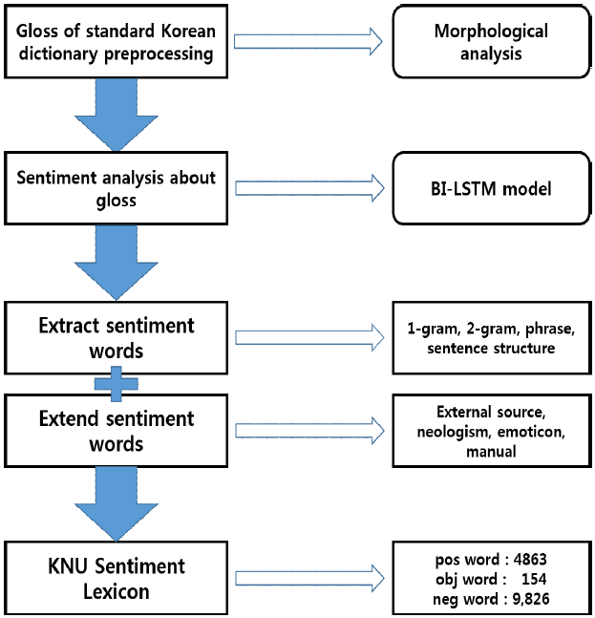
Ⅱ. 이론적 배경
2023 경영정보관련 춘계통합학술대회
4. 감성분석
KNU 감성사전을 이용한 감성분석
KNU 한국어 감성사전은 군산대(Kunsan National University)에서 표준국어대사전 뜻풀이에 Bi-LSTM(Bidirectional Long-Short Term Memory) 기법을 활용하여 구축되었으며, 표준국어대사전 뜻풀이를 89.45%의 정확도로 분류하는 성능을 보임(박상민 등, 2018)
인간이 보편적으로 사용하는 기본 감성표현 14,843개의 감성어휘(매우 긍정 2,597개, 긍정 2,266개, 중립 154개, 부정 5,029개, 매우 부정 4,797개)로 구성(박상민 등, 2018)
이러한 감성사전은 텍스트를 이용한 신조어 등의 의미분석 연구(박혜림 등, 2020)에도 활용되지만, 일반적인 텍스트를 다루기 때문에 특정 도메인 적용시 분명한 한계를 보임(윤정우, 남지순, 2021)
<그림 4> KNU 감성사전 구축알고리즘(박상민 등, 2018)

Slide 13
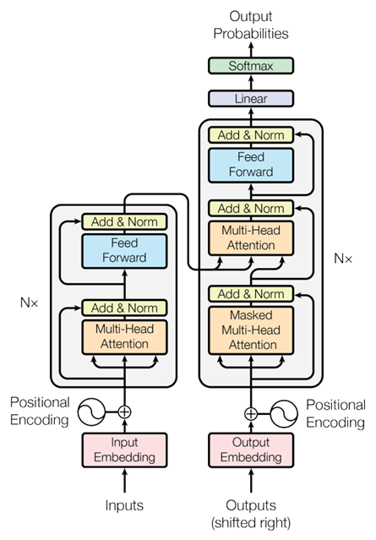
Ⅱ. 이론적 배경
2023 경영정보관련 춘계통합학술대회
4. 감성분석
BERT & GPT
자연어 처리 분야의 현존하는 최신 알고리즘에는 Google의 Transformer 모델을 기반으로 한 Open AI의
GPT와 Google의 BERT가 대표적임
Transformer 모델은 기존의 Seq2seq에 사용되는 RNN 알고리즘을 Attention 알고리즘으로 대체한 모델로,
Attention 알고리즘은 문장의 단어간 유사성을 계산함으로써 모든 단어가 아닌, 특정 단어에 관심을 기울이
기 위하여 개발됨(Dahdanau et al., 2014)
Transformer는 Scaled-Dot-Product Attention을 이용하여 Query와 Key 간 유사도를 계산하고, 이를 통해
단어들의 Attention Score를 산출하여 해당 문장을 처리함에 있어서 어떤 단어에 집중해야 하는지를 계산함
(Vaswani et al., 2017)
BERT는 Transformer 구조에서 Encoder만을 양방향에서 쌓아 올린 모델로, 사전 학습된 Pre-Trained Model의 파라미터를 바탕으로 Fine-Turning을 시행함으로써, 기존의 Pre-Trained 모델과 구조적으로 거의 유사하면서도, 특정 작업을 수행하는 데 효과적으로 모델을 조정함(Devlin et al., 2018)
GPT는 Transformer 구조에서 Decoder만을 단방향으로 쌓아 올린 모델로, 사전 학습된 Pre-Trained Model의 파라미터를 바탕으로 Fine-Turning을 시행함으로써 성능을 향상시킴(Brown et al., 2020)
BERT와 GPT 모두 대량의 데이터를 사전 학습한 거대 언어모델이지만, BERT의 경우는 양방향성을 띄기 때문에 문장 중간의 특정 단어를 맞추는 과정에서 학습이 진행되지만, GPT의 경우는 단방향성(왼쪽에서 오른쪽)을 띄고 있기 때문에 특정 단어가 입력되었을 때 그 다음 단어를 맞추는 과정에서 학습이 진행됨
<그림 5> Transformer의 구조(Vaswani et al., 2017)
Notes:
Bahdanau, D., Cho, K., & Bengio, Y. (2014). Neural machine translation by jointly learning to align and translate. arXiv preprint arXiv:1409.0473. (인용수 28000)
Vaswani, A., Shazeer, N., Parmar, N., Uszkoreit, J., Jones, L., Gomez, A. N., ... & Polosukhin, I. (2017). Attention is all you need. Advances in neural information processing systems, 30. (인용수 71571)

Slide 14
Ⅱ. 이론적 배경
2023 경영정보관련 춘계통합학술대회
4. 감성분석
gpt_3.5_turbo를 이용한 감성분석
ChatGPT는 OpenAI에서 개발한 대화형 인공지능 서비스로, 사람에 의해 강화학습이 진행된 GPT-3.5를 기반으로 설계되었으며, 때문에 기존의 GPT-3과는 달리 어떠한 작은 사전 학습(Few-Shot Learning)이 없이도 충분히 훌륭한 대답을 산출함(OpenAI, 2023)
OpenAI에 의하면 Chat Completion API Model인 gpt_3.5_turbo는 기존의 Text Completion API Model인 text-davinci-003과 마찬가지로 단일 작업(예: 문장의 토픽 추출, 문장의 감성분석, 문장 분류 등)에 있어서도 효과적인 성능을 보일 뿐만 아니라, 복합적인 문장을 처리하는 다중 작업에 있어서도 훌륭한 성과를 보임(OpenAI, 2023)
한국어 처리 분야에서 GPT-2를 이용하여 한국어 쓰기 평가를 자동화 하는 연구(조희련 등, 2021), GPT-2로 구성된 DialoGPT를 이용하여 한국어 대화 생성의 성능을 살펴보는 연구(이준민 등, 2022), GPT-3를 다른 자연어 처리 모델인 BART와 비교함으로써, 한국어 처리의 특징을 살피는 연구(송민채, 신경식, 2022)등 GPT 모델을 이용하여 한국어를 처리하는 다양한 연구가 진행되어 왔음
본 연구에서는 gpt_3.5_turbo를 이용하여 한국어 채팅의 감성을 분석함에 이용하고자 함
<그림 6> Transformer Decoder 이용
(Vaswani et al., 2017)
Notes:
OpenAI(2023.04.18.). Text completion, Retrieved from https://platform.openai.com/docs/guides/completion/text-completion.
조희련, 이유미, 임현열, 차준우, & 이찬규. (2021). 딥러닝 기반 언어모델을 이용한 한국어 학습자 쓰기 평가의 자동 점수 구간 분류-KoBERT 와 KoGPT2 를 중심으로. 한국언어문화학, 18(1), 217-241.
이준민, 김현수, 하태빈, 박호진, & 안영민. (2022). 사전 학습 언어모델 기반 오픈 도메인에서의 한국어 대화 생성. 한국정보과학회 학술발표논문집, 624-626.
송민채, & 신경식. (2022). 한국어 자연어생성에 적합한 사전훈련 언어모델 특성 연구. 지능정보연구, 28(4), 309-328.

Slide 15
Ⅱ. 이론적 배경
2023 경영정보관련 춘계통합학술대회
4. 감성분석
KoBERT를 이용한 감성분석
KoBERT는 BERT의 한국어 문장 처리의 한계점을 보완하기 위해 SKTBrain에서 개발한 모델로, 한국어 Wiki의 500만개 문장과 5,400만개의 단어를 학습함(민경서 등, 2022)
KoBERT는 문장에서 감정을 추출하고, 이를 분류하는 작업(예: 박상리 등, 2020; 민경서 등, 2022; 최다은 등, 2022)은 물론, 문장을 통해 특정 직업을 추천하는 작업(이종하 등, 2022), 입력된 문장에 올바른 대답을 생성하는 작업(손건영, 김미숙, 2023), 문장을 요약하는 작업(송의석 등, 2021) 등 한국어를 이용한 수많은 자연어처리 연구에 사용되고 있음
더불어 BERT를 응용하여 질병을 진단하는 작업(정민교 등, 2022) 등에도 사용되므로 여전히 가장 강력한 언어모델 중 하나로 볼 수 있음
본 연구에서는 gpt-3.5-turbo를 통해 생성한 데이터를 KoBERT에 학습시킴으로써, 라이브커머스 도메인에서 추출한 채팅 데이터의 감성을 분류하는 작업을 진행하고자 함
<그림 7> Transformer Encoder 이용
(Vaswani et al., 2017)
Notes:
민경서, 최보석, & 한승진. (2022). KoBERT, KoGPT2 를 이용한 이전 대화에서 추출한 문장 정보 기반 감성 문장 생성. 한국통신학회 학술대회논문집, 1579-1581.
박상리, 양희린, 최민영, 하민주, 정경태, & 구명완. (2020). KoBERT 모델을 이용한 YouTube 댓글 분석. 한국정보과학회 학술발표논문집, 1385-1387.
최다은, 김효민, 이혜린, & 황유림. (2022). KoBERT 기반 Youtube 자막 감정 분석 연구. 한국정보처리학회 학술대회논문집, 29(1), 513-516.
이종하, 구명완, & 이경표. (2022). KoBERT 기반의 연구개발 직무 추천 모델 연구. 한국경영과학회 학술대회논문집, 3751-3757.
손건영, & 김미숙. (2023). KoBERT 기반 일반상식 추출 및 반영한 KoBART 기반 대화생성모델. 한국 HCI 학회 학술대회, 841-847.
송의석, 김무성, 이유린, 안현철, & 김남규. (2021). 사전학습 언어 모델을 활용한 트랜스포머 기반 텍스트 요약. 한국컴퓨터정보학회 학술발표논문집, 29(2), 395-398.
정민교, 나승훈, 김고운, 신병수, & 정영철. (2022). BERT 문장 임베딩과 Co-Attention 메커니즘 결합에 기반한 알츠하이머병 치매와 조현병 진단. 한국정보과학회 학술발표논문집, 404-406.

Slide 16
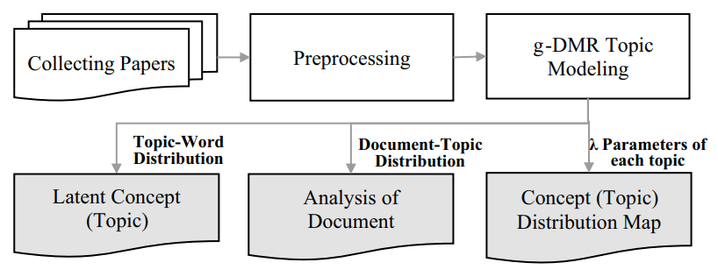
Ⅱ. 이론적 배경
2023 경영정보관련 춘계통합학술대회
5. 주제어 분석
g-DMR(Generalized Dirichlet-Multinomial Regression) 토픽모델링
토픽모델링: 문서 집합 내에 존재하는 단어들의 분포를 기반으로 잠재적 주제를 식별해 내는 분석기법(Blei et al., 2003)
LDA 토픽모델링: 문헌별 주제 분포만을 입력하여 활용
DMR 토픽모델링: 범주형(Categorical Variable) 메타데이터(제목, 저자, 저널명, 출판연도, 피인용수 등)를 기반으로 변화되는 주제 분포 추정
g-DMR 토픽모델링: DMR의 한계를 극복하기 위해 Lee and Song(2020)이 제안한 모델로, 연속형 메타데이터(감성점수, 채팅 수, 구독자 수 등) 정보를 입력변수로 활용하여 변화되는 주제의 분포 추정
<그림 8> g-DMR을 이용한 분석과정(Lee and Song, 2020)

Slide 17
Ⅱ. 이론적 배경
2023 경영정보관련 춘계통합학술대회
5. 주제어 분석
키워드 네트워크분석

Slide 18
Ⅱ. 이론적 배경
2023 경영정보관련 춘계통합학술대회
6. 머신러닝 분석
수정
앙상블(XGBoost)을 이용한 분석
데이터를 기반으로 하는 머신러닝은 높은 수준의 성능을 보이는 예측 모형을 제시해 줄 수 있지만, 모델이 복잡하여 설명가능성(Explainability)이 낮아지는 문제가 있으므로(이용건 등, 2020), 너무 복잡하지 않은 설명 가능성이 있는 머신러닝 알고리즘을 사용한 모델을 이용하여 변수들의 중요도를 산출하려는 연구들이 존재함
예를 들어, XGBoost를 이용하여 전력수요 예측 모델의 변수 중요도를 산출하거나(이용건 등, 2020), SVM, Random Forest, K-NN, ANN 등 머신러닝 모델을 통해 학업성취 예측 모형의 변수 중요도를 파악하고(이정은 등, 2020), Random Forest 모형을 구축하여 보행 만족도 예측 모델의 변수 중요도를 산출하는(이제승, 이현희, 2019) 등 다양한 머신러닝 기법들을 활용하여 독립변수들의 중요도를 파악하는 연구들이 진행되고 있음
본 연구에서도 이와 같이 머신러닝 기법들을 활용하여 다양한 메타데이터를 분석함으로써 라이브커머스 소비자의 채팅 감성점수에 긍정적인 영향을 주는 변수들을 탐색하고자 함
Notes:
이용건, 오재영, & 김기백. (2020). 머신러닝 해석 기법을 이용한 전력 수요 예측 모델 해석. 전기학회논문지, 69(3), 480-485.
이정은, 김다솜, & 조일현. (2020). 동영상 기반 학습 환경에서 머신러닝을 활용한 행동로그의 학업성취 예측 모형 탐색. 컴퓨터교육학회 논문지, 23(2), 53-64.
이제승, & 이현희. (2019). 기계학습 알고리즘을 이용한 보행만족도 예측모형 개발. 국토계획, 54(3), 106-118.

Slide 19
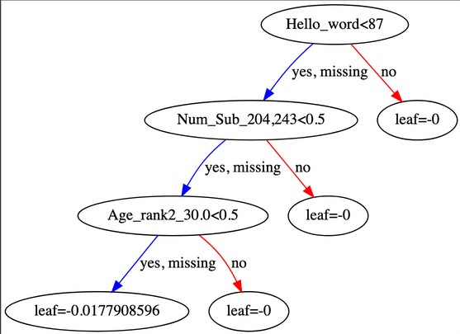
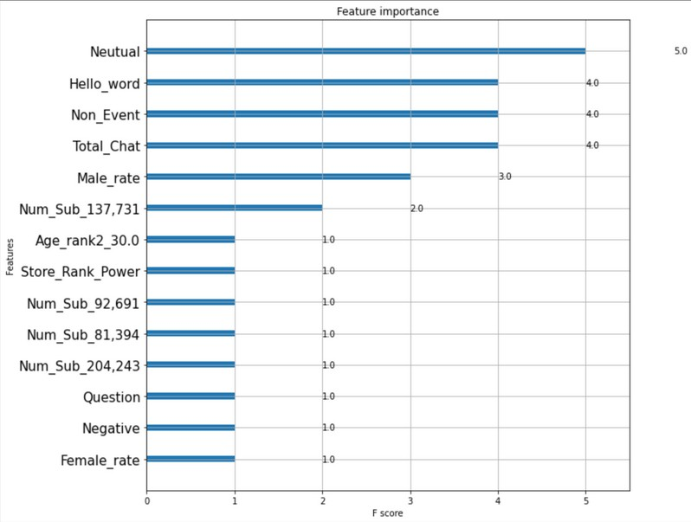
Ⅱ. 이론적 배경
2023 경영정보관련 춘계통합학술대회
6. 머신러닝 분석
XGBoost(eXtreme Gradient Boosting) 이용
<그림 9> XGBoost 알고리즘을 이용한 분류 예시
<그림 10> 변수 중요도 평가 예시
트리 기반의 머신러닝 기법으로, 잔차(residual)를 학습시키는 부스팅(boosting) 기법을 사용하여 높은 정확도를 얻음(이용건 등, 2020)
이에 본 연구에서는 XGBoost 알고리즘을 이용하여 특정 동영상의 ‘평균 감성점수’를 추론하는 모델을 학습시키고, 이를 예측하는데 주요한 영향을 주는 변수를 추출하고자 함

Slide 20
Ⅲ. 연구방법
2023 경영정보관련 춘계통합학술대회
1. 연구개요
메타데이터를 이용한 감성점수 분석
(빅데이터분석)
채팅데이터를 이용한 감성분석
수정
KNU 감성사전
라이브커머스
채팅데이터
gpt_3.5_turbo
감성점수
SVM
회귀모델
회귀나무
앙상블기법
(XGBoost)
KoBERT
- 시청자 대비 채팅 참여자 비율
- 시청자의 평균 채팅의 수
- 인삿말 채팅의 비율
- 질문 채팅의 비율
- 구매인증 이벤트 참여 채팅 데이터
- 해당 채널의 구독자 수
- 해당 채널의 라이브 진행 수
1.토픽모델링
2. 키워드네트워크 분석
채팅데이터와
감성 점수 & 메타데이터
이용
g-DMR
토픽모델링
키워드
네트워크 분석
하위
네트워크 분석
<그림 11> 연구 개요

Slide 21
Ⅲ. 연구방법
2023 경영정보관련 춘계통합학술대회
2. 연구 프로세스
① 데이터 수집
② 데이터 전처리
③ 데이터 분석
④ 결과종합 및 해석
대상: 네이버 쇼핑 라이브의 여행/체험 분야를 전문몰과 종합몰로 구분한 채널의 동영상
여행/체험 분야의 구분된 동영상에서 실시간 채팅 데이터 수집함
해당 채널의 판매 상품정보, 판매자 정보, 호스트 정보를 수집함
본 연구와 무관한 채팅(예: 이벤트 참여형 채팅)을 찾아 제거함
채팅 데이터를 4가지로 분류(인사말, 질문어, 긍정어, 부정어)하여 라벨링 함
상품 설명을 활용하여 토픽모델링을 진행함
감성분석
· KNU 감성사전 이용
· gpt_3.5_turbo 이용
· KoBERT 이용
주제어 분석
· g-DMR 토픽모델링
· 키워드 네트워크 분석
머신러닝 분석
· SVM 회귀모델 이용
· 의사결정나무 이용
· K-NN 이용
· ANN 이용
· 앙상블(XGBoost, LightGBM) 이용
분야별, 상품별 소비자의 실시간 채팅양상을 파악함
분야별, 상품별 소비자 채팅의 주요 토픽을 파악함
분야별, 상품별 소비자 채팅의 감성을 파악함
소비자의 채팅 감성 데이터를 바탕으로 긍정 반응 채팅에 영향을 주는 주요 요인을 파악함
<그림 13> 연구 프로세스

Slide 22
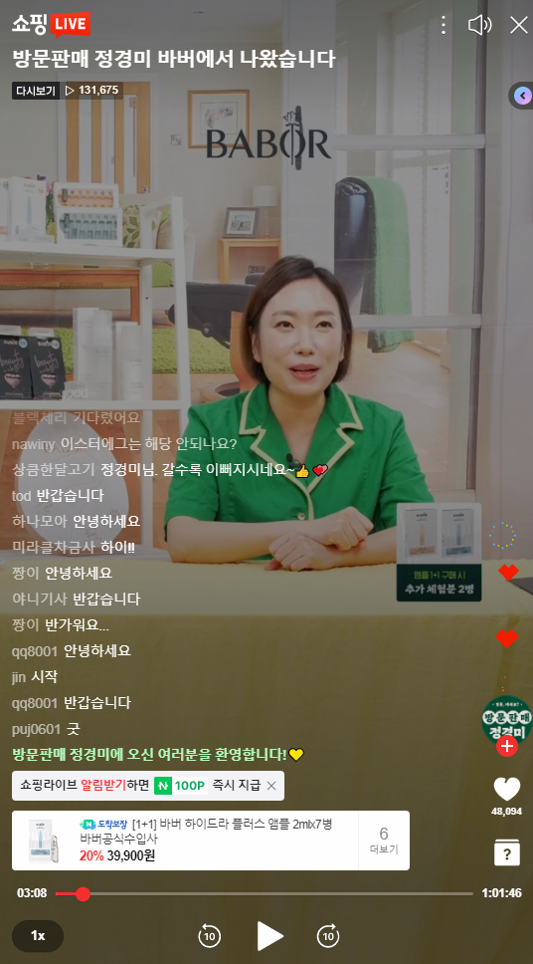
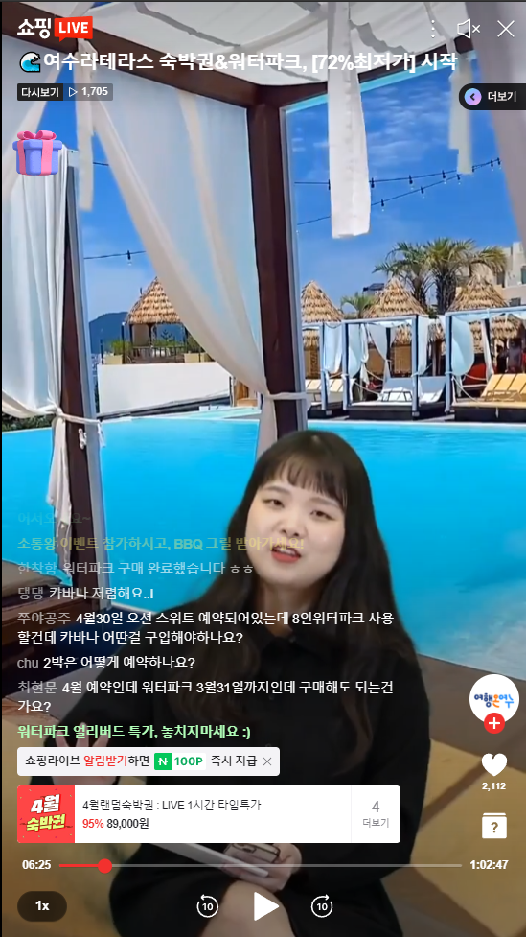
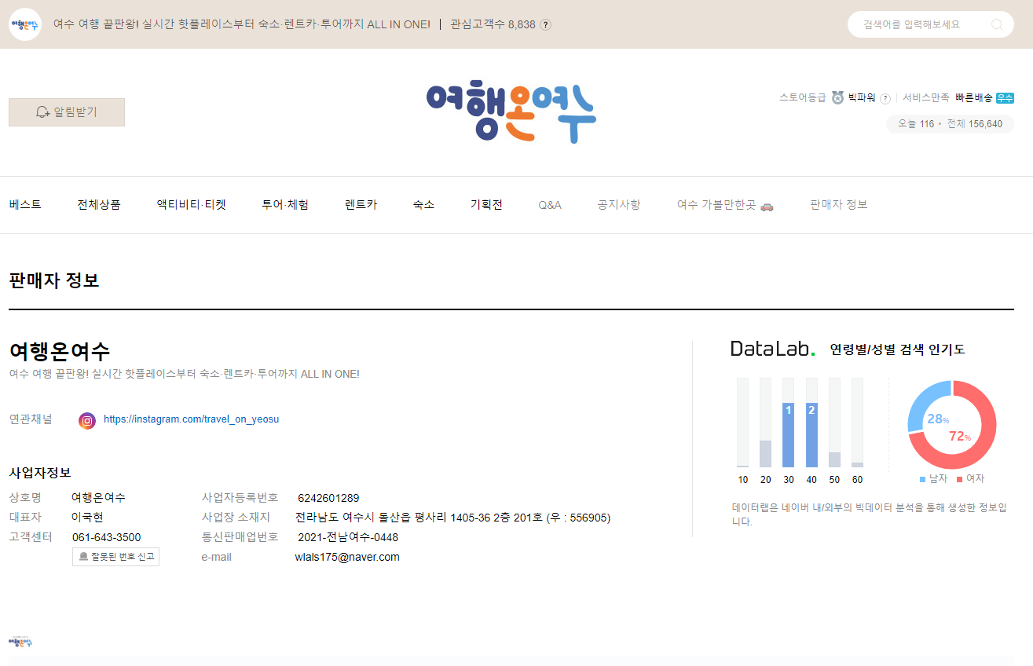
Ⅳ. 분석결과
2023 경영정보관련 춘계통합학술대회
1. 데이터 수집
라이브커머스 데이터 정보
- 출처: 네이버쇼핑라이브
- 수집: Python 3.9.13 버전
- 라이브러리: BeautifulSoup, Selenium, Pandas
<그림 14> 네이버쇼핑라이브 판매자 페이지 예시
<그림 15> 네이버쇼핑라이브 예시

Slide 23
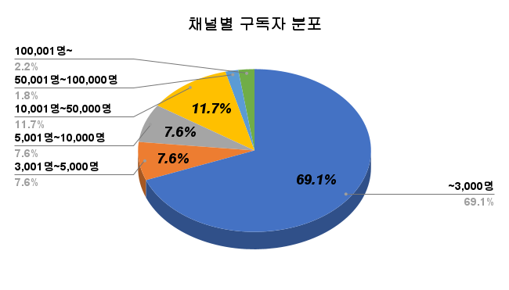
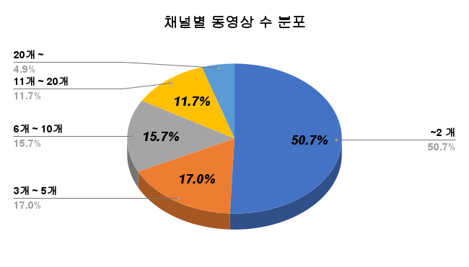
Ⅳ. 분석결과
2023 경영정보관련 춘계통합학술대회
1. 데이터 수집
라이브커머스 데이터 현황
수정
<표 5> 라이브커머스 여행/체험 분야 채널 현황
투어/체험
총 채널 수 |  | 223
총 구독자 수 |  | 2,360,296
총 동영상 수 |  | 894
평균 구독자 수 |  | 10,584
평균 동영상 수 |  | 4.01
구독자 수 (명) | 1 ~ 3,000 | 154
 | 3,001 ~ 5,000 | 17
 | 5,001 ~ 10,000 | 17
 | 10,001 ~ 50,000 | 26
 | 50,001 ~ 100,000 | 4
 | 100,001 ~ | 5
동영상 수 (개) | 1 ~ 2 | 113
 | 3 ~ 5 | 38
 | 6 ~ 10 | 35
 | 11 ~ 20 | 26
 | 20 ~ | 11
<그림 16> 여행/체험분야 현황

Slide 24
Ⅳ. 분석결과
2023 경영정보관련 춘계통합학술대회
2. 데이터 전처리(계속)
분석용 데이터
수정
라이브커머스의 전체 동영상 수는 투어전문몰 565개, 종합몰 329개로 총 894개의 동영상이 존재함.
본 연구에서는 다음과 같은 동영상을 먼저 제거하였음.
1) 한 채널이 너무 많은 부분을 차지하는 것을 방지하기 위해 채널당 동영상 수를 20개로 제한함. 이 때 동영상이 20개가 넘어가는 11개의 채널의 경우에는 최신 20개의 동영상을 사용하였음.
2) 채팅 숫자가 0개인 데이터는 모두 삭제함
최종 결과 투어전문몰 408개, 종합몰 292개로 총 700개의 동영상 데이터를 사용함
700개의 동영상 데이터에는 184,697명의 유저의 547,918 개의 채팅 데이터가 포함되어 있음.
이후 해당 데이터의 채팅을 모두 추출한 후, 이를 OKT 형태소 분석기를 이용하여 전처리 함.
이러한 전처리 결과 최종적으로 ~~개의 단어 중 ~~개를 제거하고, 총 ~~개의 단어가 포함 됨.

Slide 25
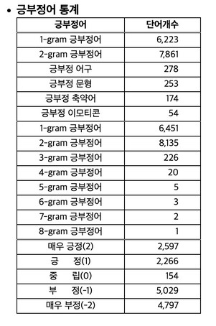
Ⅳ. 분석결과
2023 경영정보관련 춘계통합학술대회
2. 데이터 전처리(계속)
수정
분석용 데이터
- 방법: KoNLPy의 형태소 분석기 이용
<표 6> 감성분석 전처리 기준
토픽 추출 전처리 기준
판단근거 | 기준 | 예시
- Python Konlpy 라이브러리의 OKT(Open Korean Text) 형태소 분석기 이용 - 채팅 문장을 형태소 단위로 쪼개 줌 - 이 중에서 [동사, 명사, 형용사]만을 추출하여 토픽 단어 로 사용함 | - Python Konlpy 라이브러리의 OKT (Open Korean Text)형태소 분석기 이용 : 채팅 문장을 형태소 단위로 쪼개줌 : 이 중에서 [동사, 명사, 형용사]만을 추출하여 토픽 단어로 사용함 | “와 이 제품 정말 너무 멋져요~~~ ^^” -> [와, 이, 제품, 정말, 너무, 멋져요, ~~~, ^^] -> [제품(명사), 멋져요(형용사)] -> 와, 이, 정말, 너무, ~~~, ^^ 등의 단어는 토픽에 포함되지 않음
명사화 | 기호 삭제 | /, (, ), &, @, #, $, %, -, \,~~
 | 이모티콘 삭제 | 👍, 😅, ^^, ㅡㅡ, ^-^, :)
문장 분류 | 구매인증 분류 | 숫자가 8자리 이상 연속되는 경우
 | 인사어 분류 | [안녕, 방가, 반가, 반갑, 하이]가 포함되는 경우
 | 질문어 분류 | [요?, 용?, 까?, 죠? 죵? 여? 염?]가 포함되는 경우
동영상으로부터 채팅 데이터 추출 이후 본 연구와 상관이 없는 채팅(예: 이벤트 참여형 채팅)을 찾아 제거함
파이썬의 KoNLPy라이브러리의 OKT 형태소 분석기를 이용하여 채팅 데이터를 정규화 함(예: 좋아용 -> 좋아요)
이후 추출된 단어 중 길이가 1인 단어는 모두 제거하여 사용함
<그림 17> KNU 한국어 감성 사전 통계

Slide 26
Ⅳ. 분석결과
2023 경영정보관련 춘계통합학술대회
3. 감성분석 결과
수정
채팅 관련 현황
분석에 포함된 총 동영상은 700개, 총 채널은 199개.
 | 총 채팅 수 | 일반 채팅 수 | 이벤트성 채팅 수 | 인사 채팅 수 | 질문 채팅 수 | 채팅 유저의 수 | 유저당 채팅 수 | 긍정 채팅 수(GPT) | 부정 채팅 수(GPT) | 중립 채팅 수(GPT) | 평균 감성 점수(사전) | 평균 감성 점수(GPT) | 평균 감성 점수(KoBERT)
전체 | 547,918
평균 | 782.74 | 654.22 | 48.33 | 33.55 | 46.62 | 263.85 | 5.04 | 427.82 | 25.19 | 305.65 | 0.47 | 0.57 | 0.58
Min | 1 | 0 | 0 | 0 | 0 | 1 | 1 | 0 | 0 | 0 | -0.16 | -0.2 | -0.16
Q1 | 102.75 | 80.75 | 0 | 3 | 9.75 | 20 | 2.38 | 44 | 3 | 51 | 0.31 | 0.44 | 0.45
Q2 | 373 | 305 | 2 | 11 | 30 | 77 | 3.6 | 183.5 | 11 | 164 | 0.46 | 0.59 | 0.60
Q3 | 1,268.5 | 964.25 | 39.25 | 54 | 64.25 | 352.25 | 5.91 | 613 | 31 | 495.5 | 0.63 | 0.72 | 0.72
Max | 4,168 | 3,578 | 687 | 333 | 431 | 2,442 | 63.68 | 2,972 | 612 | 2,375 | 2 | 1.67 | 1.33

Slide 27
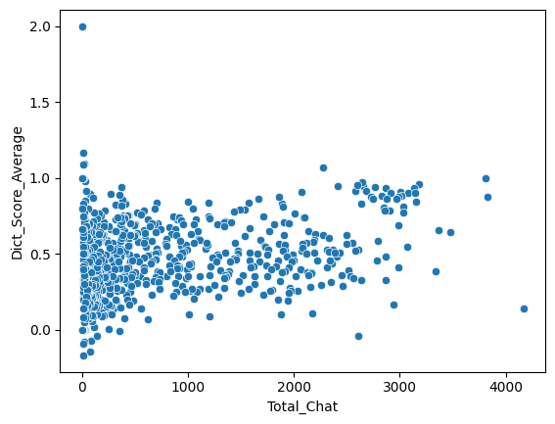
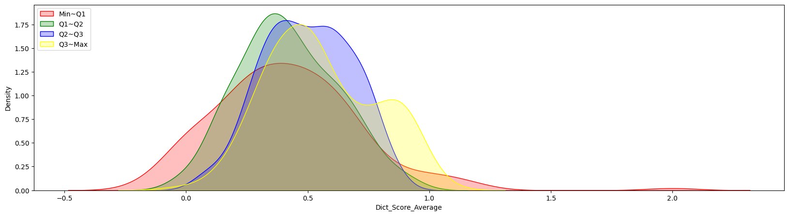
Ⅳ. 분석결과
2023 경영정보관련 춘계통합학술대회
3. 감성분석 결과
수정
KNU 감성사전을 이용한 분석 결과 기준: 총 채팅의 수 4분위로 구분
채팅의 수 | 일반 채팅 수 | 이벤트성 채팅 비율 | 인사 채팅 비율 | 질문 채팅 비율 | 채팅 유저의 수 | 유저당 채팅 수 | 긍정 채팅 비율 | 부정 채팅 비율 | 중립 채팅 비율 | 평균 감성 점수
1~102 (n=175) | 31.55 | 0.0077 | 0.0637 | 0.1707 | 10.79 | 4.18 | 0.2865 | 0.0542 | 0.6513 | 0.4174
103~373 (n=175) | 169.64 | 0.0457 | 0.0477 | 0.1325 | 58.63 | 5.83 | 0.2768 | 0.0522 | 0.6247 | 0.4192
374~1,268 (n=175) | 584.31 | 0.0430 | 0.0614 | 0.0805 | 209.85 | 5.73 | 0.3078 | 0.0431 | 0.5997 | 0.4974
1,269~4,168 (n=175) | 1,833.74 | 0.0752 | 0.0367 | 0.0482 | 776.98 | 4.42 | 0.3247 | 0.0347 | 0.5652 | 0.5541
평균 감성 점수 분포의 정규성 가정이 충족되지 않음
Shapiro-wilk 결과 p=2.54e-07
따라서 Kruskal-Wallis Test진행
p-Value = 2.10e-09
따라서 평균 감성 점수는 차이가 있음

Slide 28
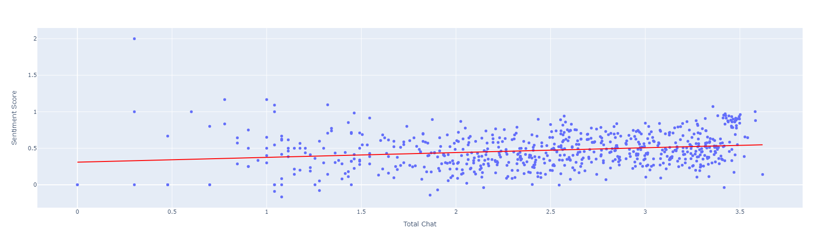
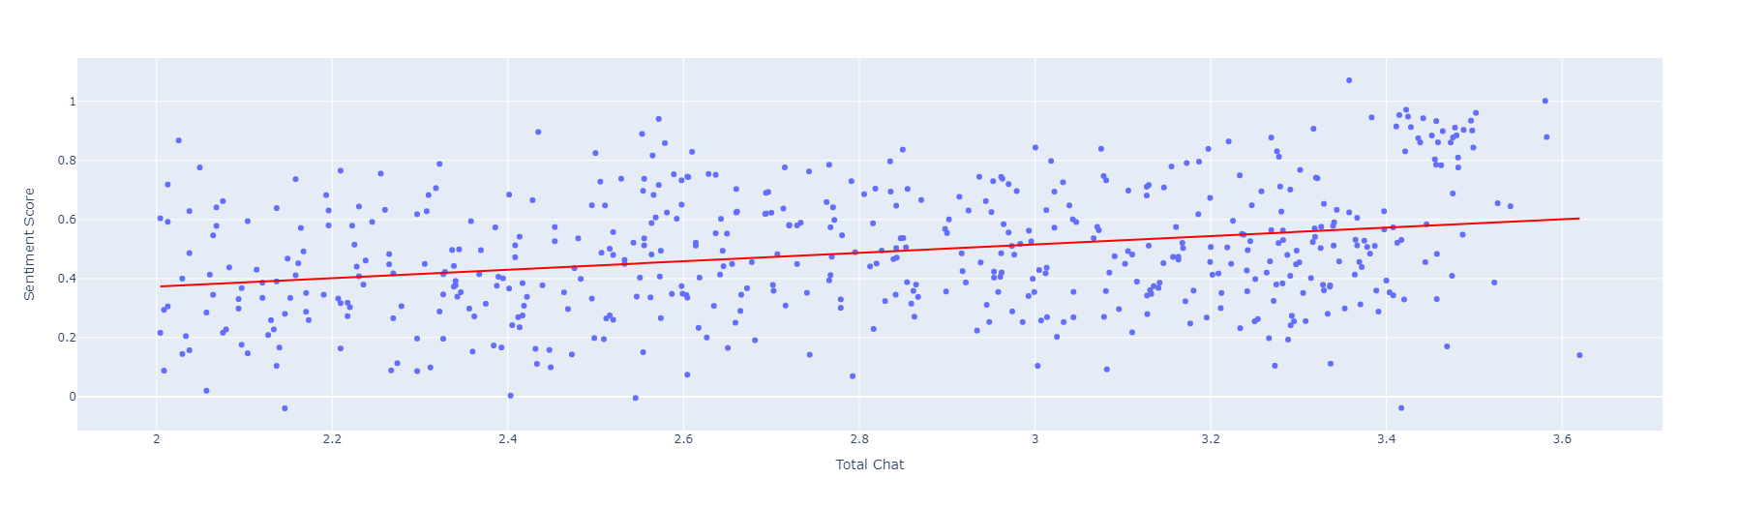
Ⅳ. 분석결과
2023 경영정보관련 춘계통합학술대회
3. 감성분석 결과
수정
KNU 감성사전을 이용한 분석 결과 기준: 총 채팅의 수 4분위로 구분
전체 회귀식의 R^2은 0.042로 거의 의미가 없음
따라서 전체 채팅에 log를 씌워도 전체적으로 선형성을 보인다고 보기 어려움
X > 2인 부분(전체 채팅수 > 100)에서의 설명력 R^2은 0.088로 상승함
그러나 여전히 의미가 있다고 보기는 어려움

Slide 29
Ⅳ. 분석결과
2023 경영정보관련 춘계통합학술대회
3. 감성분석 결과
수정
KNU 감성사전을 이용한 분석 결과 기준: 총 채팅의 수 4분위로 구분
Dunn-Test를 이용한 사후 검정
집단 | N | 1~102 | 103~373 | 374~1268 | 1269~4168
1~102 | 175 | 1
103~373 | 175 | 0.8620 | 1
374~1268 | 175 | ***0.0008 | **0.0012 | 1
1269~4168 | 175 | ***>0.0001 | ***>0.0001 | 0.1652 | 1
**p < 0.01, ***p < 0.001
채팅 숫자의 사분위 수로 나눈 각각의 집단은 통계적으로 유의한 차이가 있음(Kruskal-Wallis Test, p<.001)
이 중 1집단과 2집단은 차이가 없으며, 3집단과 4집단 또한 차이가 보이지 않음(Post-Hoc, Dunn’s Test)
반면 1집단, 2집단은 각각 3집단, 4집단과 통계적으로 유의미한 차이가 존재함(Post-Hoc, Dunn’s Test)

Slide 30
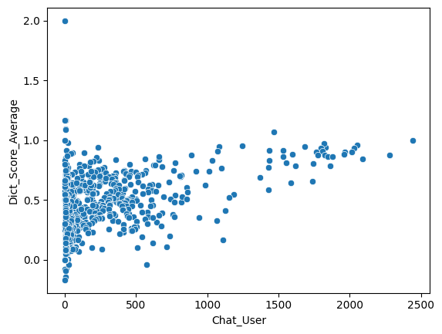
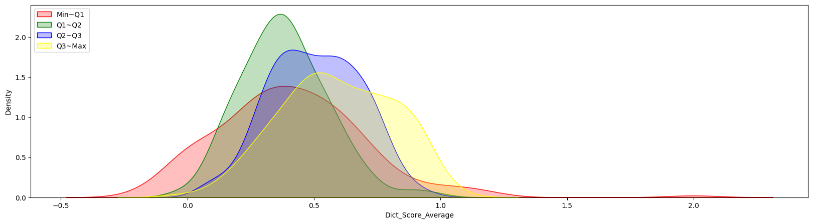
Ⅳ. 분석결과
2023 경영정보관련 춘계통합학술대회
3. 감성분석 결과
수정
KNU 감성사전을 이용한 분석 결과 기준: 채팅 유저의 수 4분위로 구분
채팅 유저의 수 | 총 채팅 수 | 일반 채팅 수 | 이벤트성 채팅 비율 | 인사 채팅 비율 | 질문 채팅 비율 | 유저당 채팅 수 | 긍정 채팅 비율 | 부정 채팅 비율 | 중립 채팅 비율 | 평균 감성 점수
1~20 (n=175) | 56.36 | 46.39 | 0.0074 | 0.0605 | 0.1647 | 5.60 | 0.2841 | 0.0549 | 0.6534 | 0.4106
21~77 (n=175) | 286.56 | 234.99 | 0.0499 | 0.0299 | 0.1359 | 7.28 | 0.2581 | 0.0581 | 0.6337 | 0.3812
77~352 (n=175) | 791.82 | 636.70 | 0.0533 | 0.0723 | 0.0835 | 4.43 | 0.3087 | 0.0397 | 0.5981 | 0.5040
352~2442 (n=175) | 2004.34 | 1705.40 | 0.0682 | 0.0461 | 0.0471 | 2.88 | 0.3444 | 0.0320 | 0.5552 | 0.5919
평균 감성 점수 분포의 정규성 가성이 충족되지 않음
Shapiro-wilk 결과 p=2.54e-07
따라서 Kruskal-Wallis Test진행
p-Value = 1.15e-20
따라서 평균 감성 점수는 차이가 있음

Slide 31
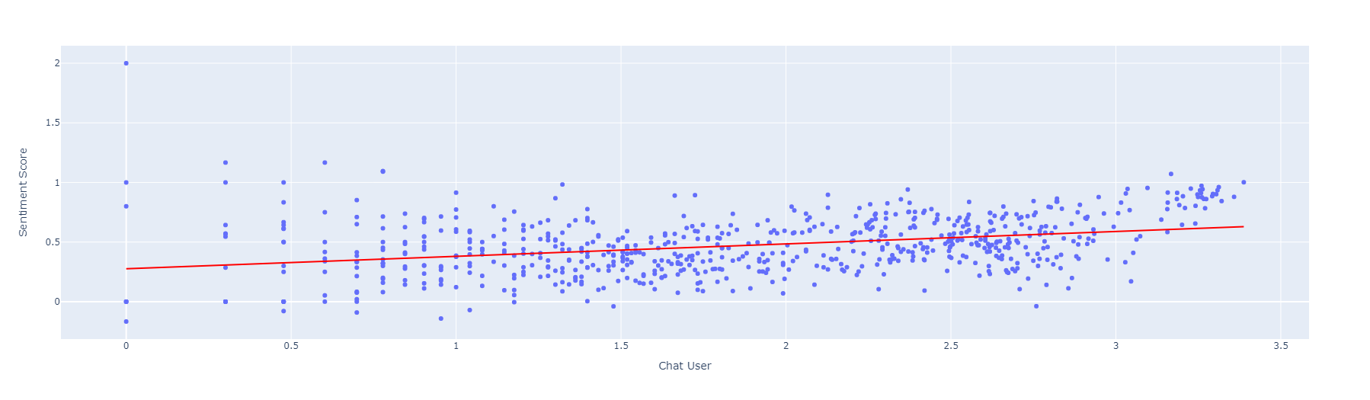
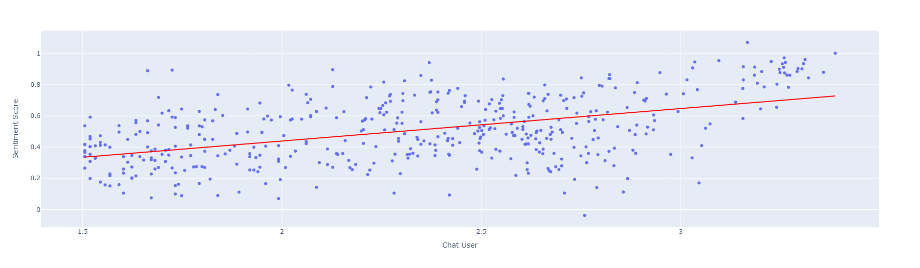
Ⅳ. 분석결과
2023 경영정보관련 춘계통합학술대회
3. 감성분석 결과
수정
KNU 감성사전을 이용한 분석 결과 기준: 채팅 유저의 수 4분위로 구분
전체 회귀식의 R^2은 0.117로 거의 의미가 없음
따라서 전체 채팅에 log를 씌워도 전체적으로 선형성을 보인다고 보기 어려움
X > 1.5인 부분(채팅 유저수 > 31.6)에서의 설명력 R^2은 0.242로 상승함
현재로는 가장 유의미한 수치로 보임

Slide 32
Ⅳ. 분석결과
2023 경영정보관련 춘계통합학술대회
3. 감성분석 결과
수정
KNU 감성사전을 이용한 분석 결과 기준: 채팅 유저의 수 4분위로 구분
Dunn-Test를 이용한 사후 검정
집단 | N | 1~20 | 21~77 | 78~352 | 353~2442
1~20 | 175 | 1
21~77 | 175 | 0.1596 | 1
78~352 | 175 | ***>0.0001 | ***>0.0001 | 1
353~2442 | 175 | ***>0.0001 | ***>0.0001 | **0.0029 | 1
**p < 0.01, ***p < 0.001
채팅 유저 숫자의 사분위 수로 나눈 각각의 집단은 통계적으로 유의한 차이가 있음(Kruskal-Wallis Test, p<.001)
이 중 1집단과 2집단은 통계적으로 유의한 차이를 보이지 않음(Post-Hoc, Dunn’s Test)
나머지 집단 간에는 모두 통계적으로 유의한 차이를 보임(Post-Hoc, Dunn’s Test)
그 중 3집단과 4집단은 유의확률 0.01 수준에서 유의하고, 다른 집단은 유의확률 0.001 수준에서 유의함(Post-Hoc, Dunn’s Test)

Slide 33
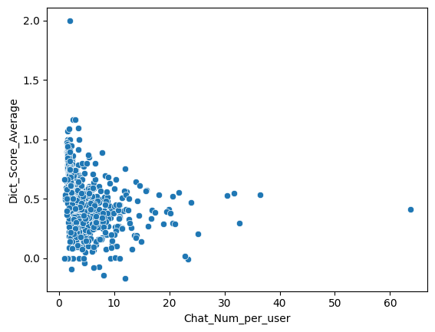
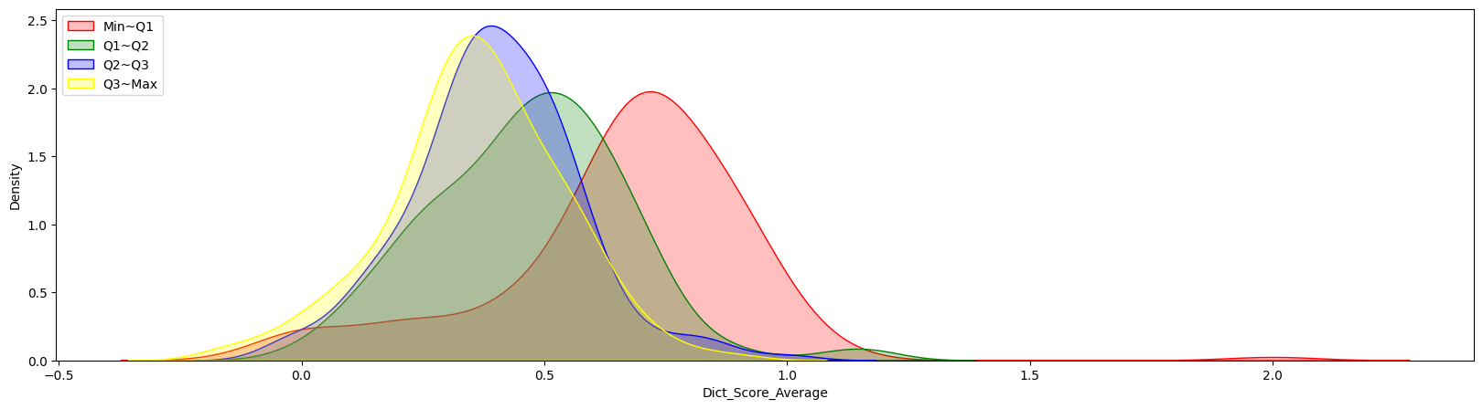
Ⅳ. 분석결과
2023 경영정보관련 춘계통합학술대회
3. 감성분석 결과
수정
KNU 감성사전을 이용한 분석 결과 기준: 유저당 채팅 수 4분위로 구분
유저당 채팅 수 | 총 채팅 수 | 일반 채팅 수 | 이벤트성 채팅 비율 | 인사 채팅 비율 | 질문 채팅 비율 | 채팅 유저의 수 | 긍정 채팅 비율 | 부정 채팅 비율 | 중립 채팅 비율 | 평균 감성 점수
1.00~2.38 (n=175) | 954.00 | 842.06 | 0.0143 | 0.0900 | 0.0909 | 530.36 | 0.3896 | 0.0265 | 0.5694 | 0.6608
2.39~3.60 (n=175) | 876.67 | 711.68 | 0.0555 | 0.0541 | 0.1116 | 303.12 | 0.2955 | 0.0454 | 0.6036 | 0.4691
3.61~5.91 (n=175) | 666.82 | 521.29 | 0.0722 | 0.0349 | 0.1258 | 152.09 | 0.2591 | 0.0521 | 0.6166 | 0.3983
5.92~63.69 (n=175) | 627.54 | 536.51 | 0.0358 | 0.0227 | 0.1053 | 67.25 | 0.2518 | 0.0609 | 0.6515 | 0.3596
평균 감성 점수 분포의 정규성 가성이 충족되지 않음
Shapiro-wilk 결과 p=2.54e-07
따라서 Kruskal-Wallis Test진행
p-Value = 6.96e-38
따라서 평균 감성 점수는 차이가 있음

Slide 34
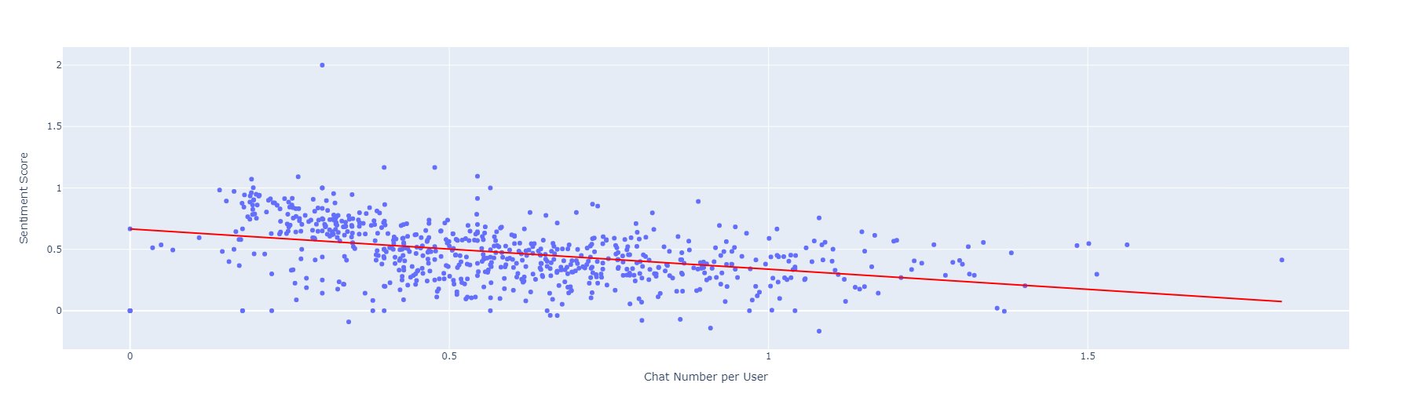
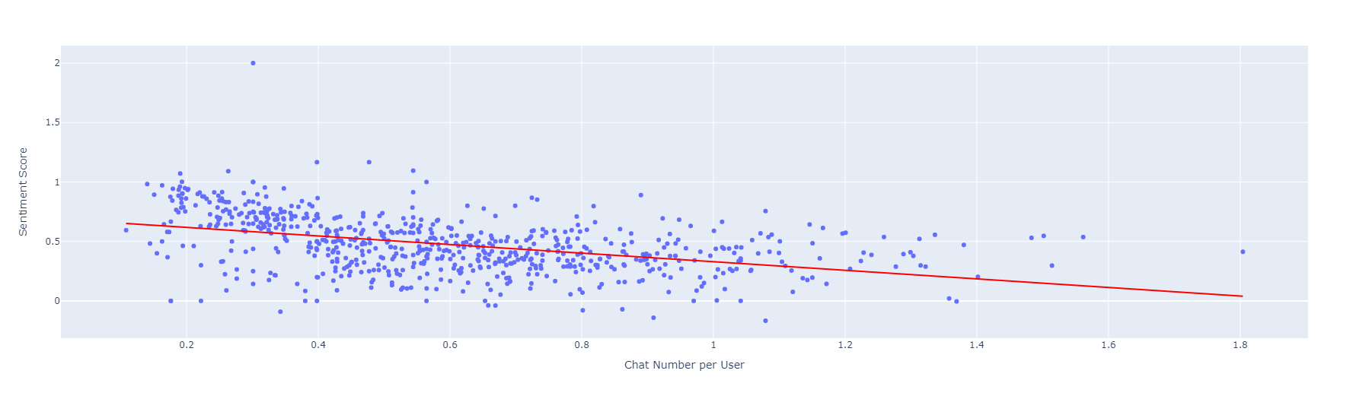
Ⅳ. 분석결과
2023 경영정보관련 춘계통합학술대회
3. 감성분석 결과
수정
KNU 감성사전을 이용한 분석 결과 기준: 유저당 채팅 수 4분위로 구분
전체 회귀식의 R^2은 0.158로 거의 의미가 없음
따라서 전체 채팅에 log를 씌워도 전체적으로 선형성을 보인다고 보기 어려움
X > 0.08인 부분(유저당 채팅 수 > 1.2)에서의 설명력 R^2은 0.186로 상승함
그러나 여전히 의미가 있다고 보기는 어려움

Slide 35
Ⅳ. 분석결과
2023 경영정보관련 춘계통합학술대회
3. 감성분석 결과
수정
KNU 감성사전을 이용한 분석 결과 기준: 유저당 채팅 수 4분위로 구분
Dunn-Test를 이용한 사후 검정
집단 | N | 1.00~2.38 | 2.39~3.60 | 3.61~5.91 | 5.92~63.69
1.00~2.38 | 175 | 1
2.39~3.60 | 175 | ***>0.0001 | 1
3.61~5.91 | 175 | ***>0.0001 | **0.0040 | 1
5.92~63.69 | 175 | ***>0.0001 | ***>0.0001 | 0.1303 | 1
**p < 0.01, ***p < 0.001
유저당 채팅 수는 다른 변수와는 다르게, 그 값이 작아질 수록 감성 점수가 상승하는 경향을 보임
유저당 채팅 숫자를 사분위 수로 나눈 각각의 집단은 통계적으로 유의한 차이가 있음(Kruskal-Wallis Test, p<.001)
이 때 1집단은 다른 모든 집단과 유의수준 0.001에서 통계적으로 유의한 차이를 보이고 있으며, 그래프로 관찰했을 때에도 극명하게 차이가 나타나고 있음(Post-Hoc, Dunn’s Test)
2집단의 경우 3집단과 유의수준 0.01에서 통계적으로 유의한 차이를 보임(Post-Hoc, Dunn’s Test)
반면 3집단과 4집단은 통계적으로 유의한 차이를 보이지 않음(Post-Hoc, Dunn’s Test)

Slide 36
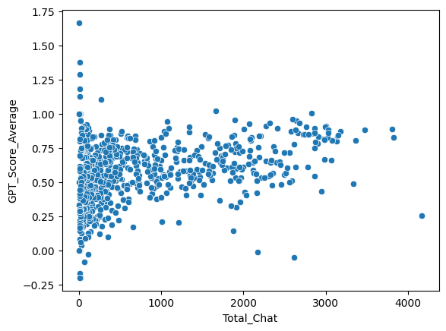
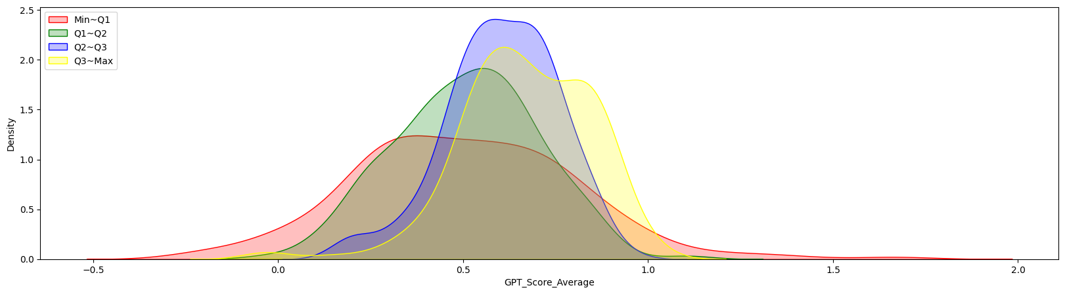
Ⅳ. 분석결과
2023 경영정보관련 춘계통합학술대회
3. 감성분석 결과
수정
gpt_3.5_turbo를 이용한 분석 결과 기준: 총 채팅의 수 4분위로 구분
채팅의 수 | 일반 채팅 수 | 이벤트성 채팅 비율 | 인사 채팅 비율 | 질문 채팅 비율 | 채팅 유저의 수 | 유저당 채팅 수 | 긍정 채팅 비율 | 부정 채팅 비율 | 중립 채팅 비율 | 평균 감성 점수
1~102 (n=175) | 31.55 | 0.0077 | 0.0637 | 0.1707 | 10.79 | 4.18 | 0.4368 | 0.0368 | 0.5020 | 0.5041
103~373 (n=175) | 169.64 | 0.0458 | 0.0477 | 0.1326 | 58.63 | 5.83 | 0.4387 | 0.0393 | 0.4944 | 0.5090
374~1,268 (n=175) | 584.31 | 0.0493 | 0.0614 | 0.0806 | 209.85 | 5.73 | 0.5058 | 0.0318 | 0.4291 | 0.6035
1,269~4,168 (n=175) | 1833.74 | 0.0753 | 0.0367 | 0.0482 | 776.98 | 4.42 | 0.5578 | 0.0316 | 0.3788 | 0.6693
평균 감성 점수 분포의 정규성 가성이 충족되지 않음
Shapiro-wilk 결과 p=5.49e-07
따라서 Kruskal-Wallis Test진행
p-Value = 1.02e-16
따라서 평균 감성 점수는 차이가 있음

Slide 37
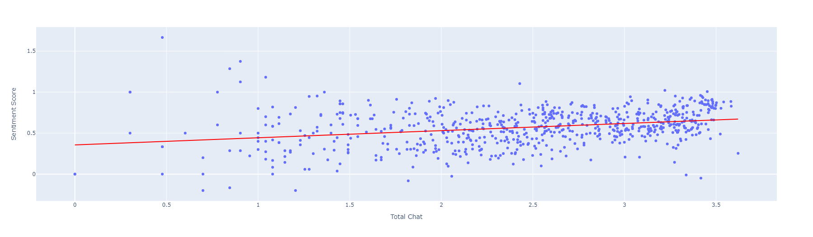
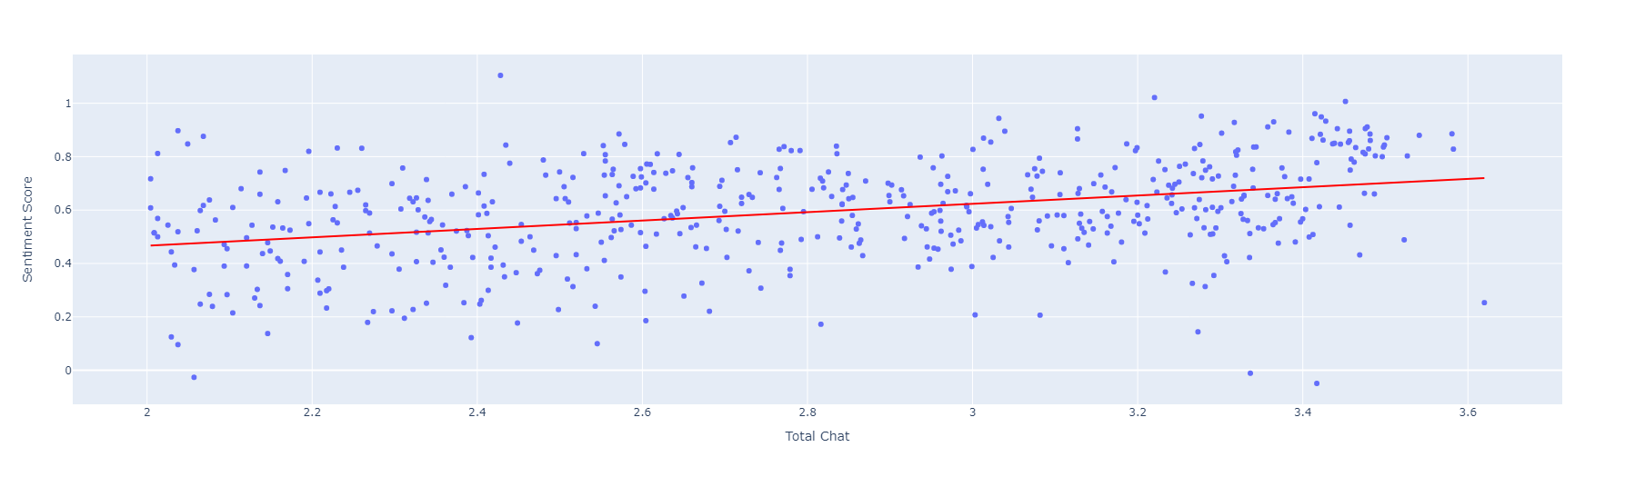
Ⅳ. 분석결과
2023 경영정보관련 춘계통합학술대회
3. 감성분석 결과
수정
gpt_3.5_turbo를 이용한 분석 결과 기준: 총 채팅의 수 4분위로 구분
전체 회귀식의 R^2은 0.084로 거의 의미가 없음
따라서 전체 채팅에 log를 씌워도 전체적으로 선형성을 보인다고 보기 어려움
x > 2인 부분(전체 채팅수 > 100)에서의 설명력 R^2은 0.138로 상승함
그러나 여전히 의미가 있다고 보기는 어려움

Slide 38
Ⅳ. 분석결과
2023 경영정보관련 춘계통합학술대회
3. 감성분석 결과
수정
gpt_3.5_turbo를 이용한 분석 결과 기준: 총 채팅의 수 4분위로 구분
Dunn-Test를 이용한 사후 검정
집단 | N | 1~102 | 103~373 | 374~1268 | 1269~4168
1~102 | 175 | 1
103~373 | 175 | 0.8000 | 1
374~1268 | 175 | ***0.0001 | ***0.0001 | 1
1269~4168 | 175 | ***>0.0001 | ***>0.0001 | **0.0028 | 1
**p < 0.01, ***p < 0.001
채팅 숫자를 사분위 수로 나눈 각각의 집단은 통계적으로 유의한 차이가 있음(Kruskal-Wallis Test, p<.001)
감성사전을 이용한 분석과 다르게, GPT를 통해 분류된 감성 점수는 3집단과 4집의 통계적으로 유의한 차이가 존재함(Post-Hoc, Dunn’s Test)
반면 감성사전과 마찬가지로, 1집단과 2집단의 통계적으로 유의한 차이는 발견되지 않음(Post-Hoc, Dunn’s Test)

Slide 39
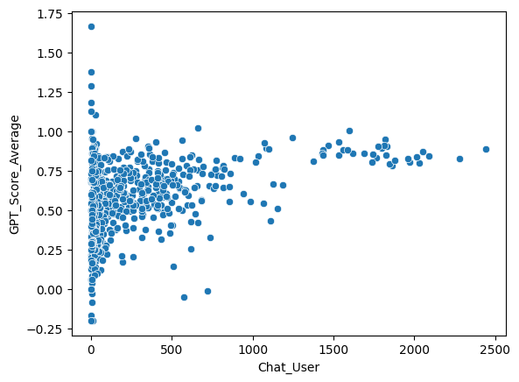
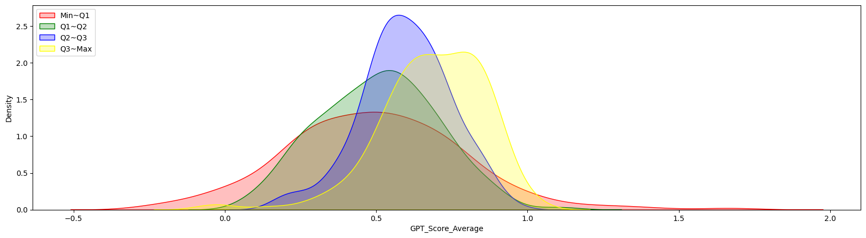
Ⅳ. 분석결과
2023 경영정보관련 춘계통합학술대회
3. 감성분석 결과
수정
gpt_3.5_turbo를 이용한 분석 결과 기준: 채팅 유저의 수 4분위로 구분
채팅 유저의 수 | 총 채팅 수 | 일반 채팅 수 | 이벤트성 채팅 비율 | 인사 채팅 비율 | 질문 채팅 비율 | 유저당 채팅 수 | 긍정 채팅 비율 | 부정 채팅 비율 | 중립 채팅 비율 | 평균 감성 점수
1~20 (n=175) | 56.36 | 46.39 | 0.0075 | 0.0606 | 0.1648 | 5.6066 | 0.4334 | 0.0387 | 0.5041 | 0.4957
21~77 (n=175) | 286.56 | 234.99 | 0.0500 | 0.0300 | 0.1360 | 7.2818 | 0.4301 | 0.0405 | 0.5004 | 0.5073
77~352 (n=175) | 791.82 | 636.70 | 0.0533 | 0.0724 | 0.0835 | 4.4339 | 0.5013 | 0.0306 | 0.4343 | 0.5963
352~2442 (n=175) | 2004.34 | 1705.40 | 0.0683 | 0.0461 | 0.0472 | 2.8801 | 0.5744 | 0.0298 | 0.3654 | 0.6869
평균 감성 점수 분포의 정규성 가성이 충족되지 않음
Shapiro-wilk 결과 p=5.49e-07
따라서 Kruskal-Wallis Test진행
p-Value = 6.07e-22
따라서 평균 감성 점수는 차이가 있음

Slide 40
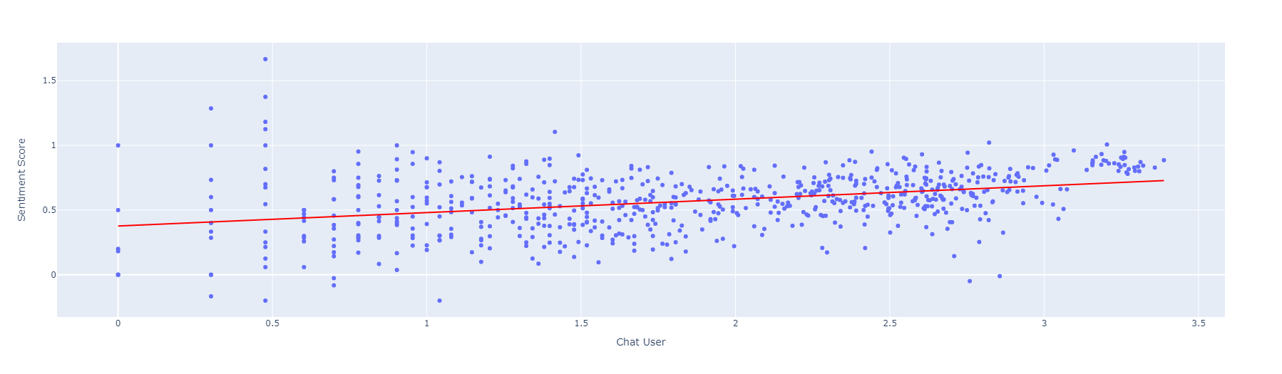
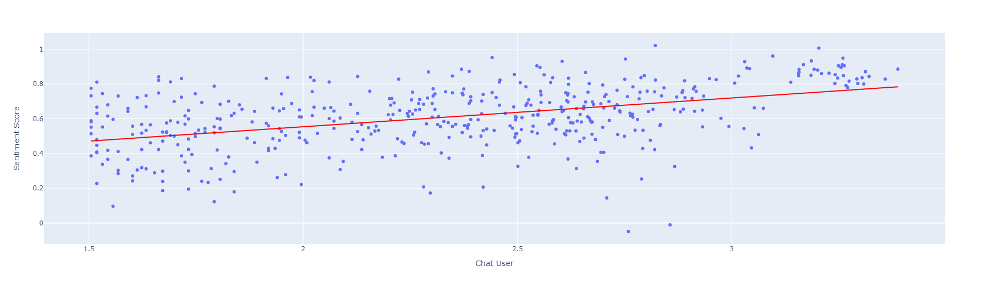
Ⅳ. 분석결과
2023 경영정보관련 춘계통합학술대회
3. 감성분석 결과
수정
gpt_3.5_turbo를 이용한 분석 결과 기준: 채팅 유저의 수 4분위로 구분
전체 회귀식의 R^2은 0131로 거의 의미가 없음
따라서 전체 채팅에 log를 씌워도 전체적으로 선형성을 보인다고 보기 어려움
x > 1.5인 부분(채팅 유저수 > 31.6)에서의 설명력 R^2은 0.209로 상승함
그러나 여전히 의미가 있다고 보기는 어려움

Slide 41
Ⅳ. 분석결과
2023 경영정보관련 춘계통합학술대회
3. 감성분석 결과
수정
gpt_3.5_turbo를 이용한 분석 결과 기준: 채팅 유저의 수 4분위로 구분
Dunn-Test를 이용한 사후 검정
집단 | N | 1~20 | 21~77 | 78~352 | 353~2442
1~20 | 175 | 1
21~77 | 175 | 0.9711 | 1
78~352 | 175 | ***0.0002 | ***0.0002 | 1
353~2442 | 175 | ***>0.0001 | ***>0.0001 | ***>0.0001 | 1
***p < 0.001
채팅 유저의 수를 사분위 수로 나눈 각각의 집단은 통계적으로 유의한 차이가 있음(Kruskal-Wallis Test, p<.001)
결과는 감성분석과 유사한 양상을 띄며, 1집단과 2집단만 통계적으로 유의한 차이가 발견되지 않음(Post-Hoc, Dunn’s Test)
나머지 집단 간에는 유의확률 0.001에서 통계적으로 유의미한 차이를 보인다(Post-Hoc, Dunn’s Test)

Slide 42
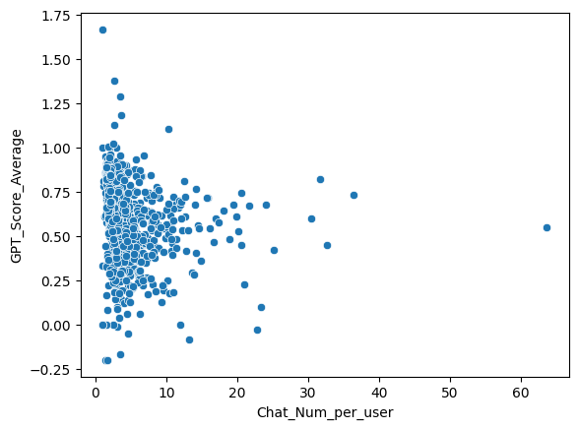
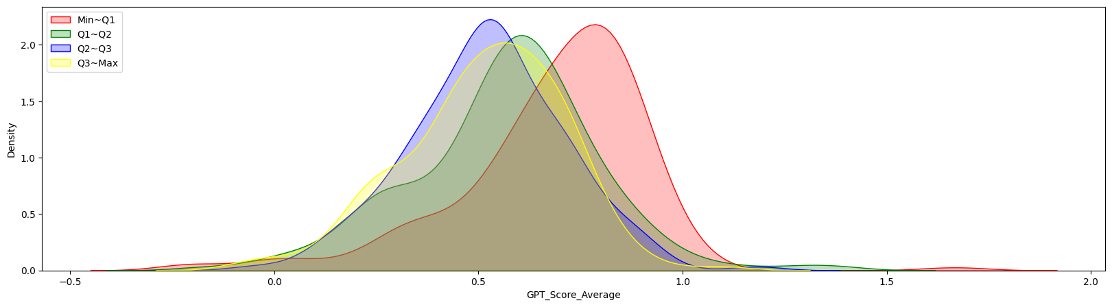
Ⅳ. 분석결과
2023 경영정보관련 춘계통합학술대회
3. 감성분석 결과
수정
gpt_3.5_turbo를 이용한 분석 결과 기준: 유저당 채팅 수 4분위로 구분
유저당 채팅 수 | 총 채팅 수 | 일반 채팅 수 | 이벤트성 채팅 비율 | 인사 채팅 비율 | 질문 채팅 비율 | 채팅 유저의 수 | 긍정 채팅 비율 | 부정 채팅 비율 | 중립 채팅 비율 | 평균 감성 점수
1.00~2.38 (n=175) | 954.00 | 842.06 | 0.0143 | 0.0978 | 0.0909 | 530.36 | 0.5787 | 0.0210 | 0.3774 | 0.6815
2.39~3.60 (n=175) | 876.67 | 711.68 | 0.0555 | 0.0541 | 0.1116 | 303.12 | 0.4758 | 0.0352 | 0.4571 | 0.5662
3.61~5.91 (n=175) | 666.82 | 521.29 | 0.0722 | 0.0349 | 0.1258 | 152.09 | 0.4422 | 0.0357 | 0.4911 | 0.5220
5.92~63.69 (n=175) | 627.54 | 536.51 | 0.0358 | 0.0227 | 0.1053 | 67.25 | 0.4416 | 0.0478 | 0.4797 | 0.5149
평균 감성 점수 분포의 정규성 가성이 충족되지 않음
Shapiro-wilk 결과 p=5.49e-07
따라서 Kruskal-Wallis Test진행
p-Value = 1.21e-18
따라서 평균 감성 점수는 차이가 있음

Slide 43
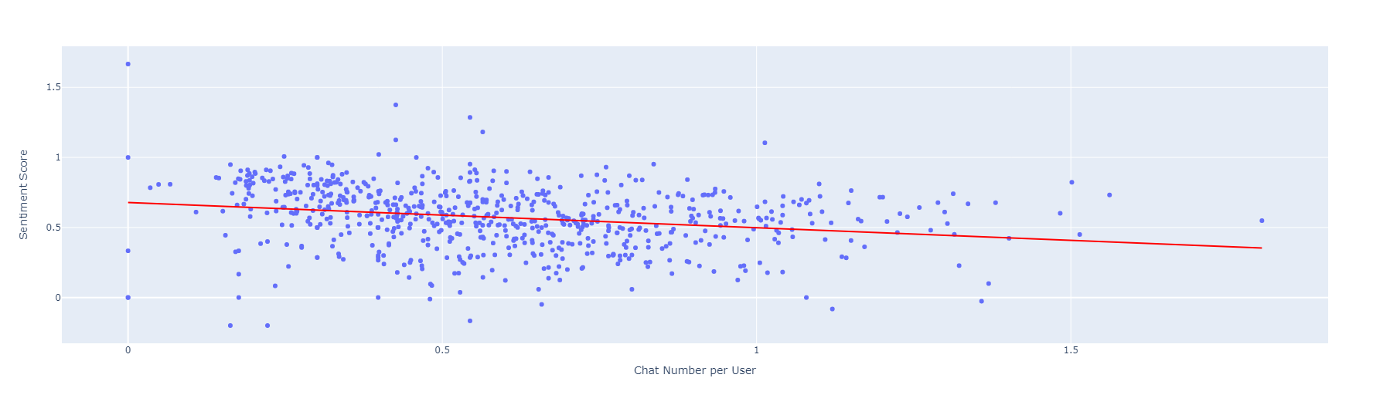
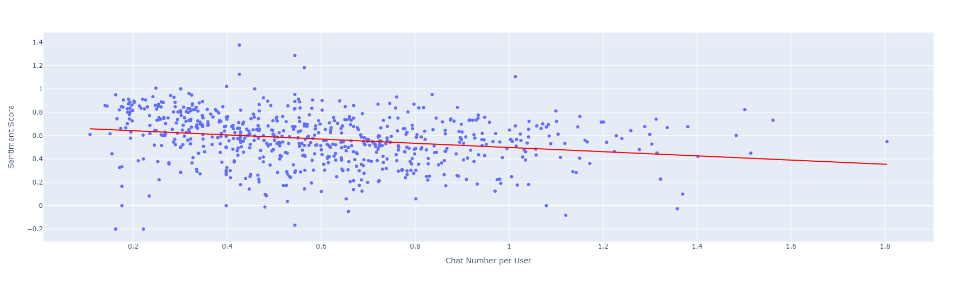
Ⅳ. 분석결과
2023 경영정보관련 춘계통합학술대회
3. 감성분석 결과
수정
gpt_3.5_turbo를 이용한 분석 결과 기준: 유저당 채팅 수 4분위로 구분
전체 회귀식의 R^2은 0.058로 거의 의미가 없음
따라서 전체 채팅에 log를 씌워도 전체적으로 선형성을 보인다고 보기 어려움
X > 0.08인 부분(유저당 채팅 수 > 1.2)에서의 설명력 R^2은 0.054로 감소함

Slide 44
Ⅳ. 분석결과
2023 경영정보관련 춘계통합학술대회
3. 감성분석 결과
수정
gpt_3.5_turbo를 이용한 분석 결과 기준: 유저당 채팅 수 4분위로 구분
Dunn-Test를 이용한 사후 검정
집단 | N | 1.00~2.38 | 2.39~3.60 | 3.61~5.91 | 5.92~63.69
1.00~2.38 | 175 | 1
2.39~3.60 | 175 | ***>0.0001 | 1
3.61~5.91 | 175 | ***>0.0001 | 0.0633 | 1
5.92~63.69 | 175 | ***>0.0001 | 0.0633 | 0.9884 | 1
***p < 0.001
유저당 채팅 수는 기존 감성 사전의 결과와 마찬가지로 유저당 채팅의 숫자가 적어질 수록 평균 감성 점수가 상승하는 경향을 보임
유저당 채팅 수를 사분위 수로 나눈 각각의 집단은 통계적으로 유의한 차이가 있음(Kruskal-Wallis Test, p<.001)
감성 사전을 이용한 결과와 유사하게, 1집단의 경우에는 다른 나머지 모든 집단과 유의확률 0.001수준에서 통계적으로 유의미한 차이를 보임(Post-Hoc, Dunn’s Test)
그러나 감성 사전의 결과와 달리, 나머지 집단 간에서는 통계적으로 유의미한 어떠한 차이도 발견되지 않았음(Post-Hoc, Dunn’s Test)

Slide 45
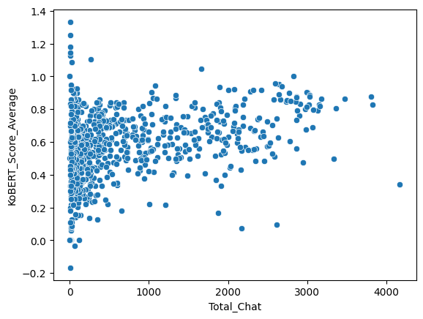
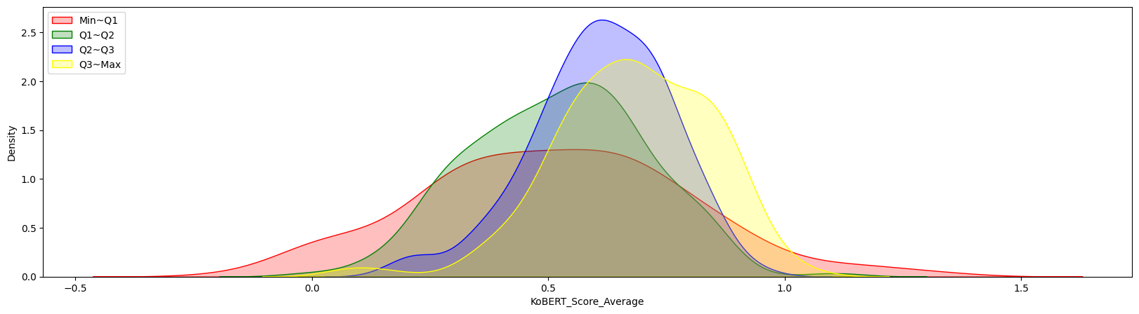
Ⅳ. 분석결과
2023 경영정보관련 춘계통합학술대회
3. 감성분석 결과
수정
KoBERT를 이용한 분석 결과 기준: 총 채팅의 수 4분위로 구분
채팅의 수 | 일반 채팅 수 | 이벤트성 채팅 비율 | 인사 채팅 비율 | 질문 채팅 비율 | 채팅 유저의 수 | 유저당 채팅 수 | 긍정 채팅 비율 | 부정 채팅 비율 | 중립 채팅 비율 | 평균 감성 점수
1~102 (n=175) | 31.55 | 0.0077 | 0.0637 | 0.1707 | 10.79 | 4.1884 | 0.4401 | 0.0317 | 0.5038 | 0.5130
103~373 (n=175) | 169.64 | 0.0458 | 0.0477 | 0.1326 | 58.63 | 5.8325 | 0.4422 | 0.0348 | 0.4955 | 0.5225
374~1,268 (n=175) | 584.31 | 0.0493 | 0.0614 | 0.0806 | 209.85 | 5.7369 | 0.5058 | 0.0271 | 0.4339 | 0.6108
1,269~4,168 (n=175) | 1833.74 | 0.0753 | 0.0367 | 0.0482 | 776.98 | 4.4221 | 0.5603 | 0.0263 | 0.3817 | 0.6794
평균 감성 점수 분포의 정규성 가성이 충족되지 않음
Shapiro-wilk 결과 p=1.31e-05
따라서 Kruskal-Wallis Test진행
p-Value = 1.02e-16
따라서 평균 감성 점수는 차이가 있음

Slide 46
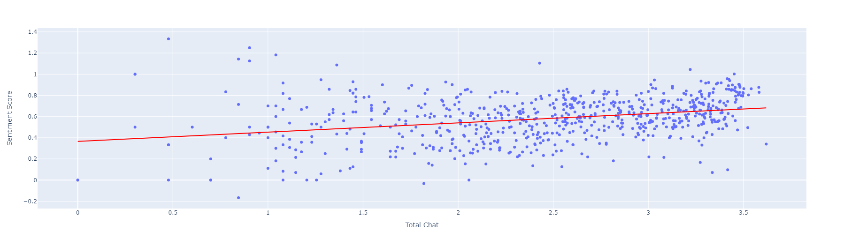
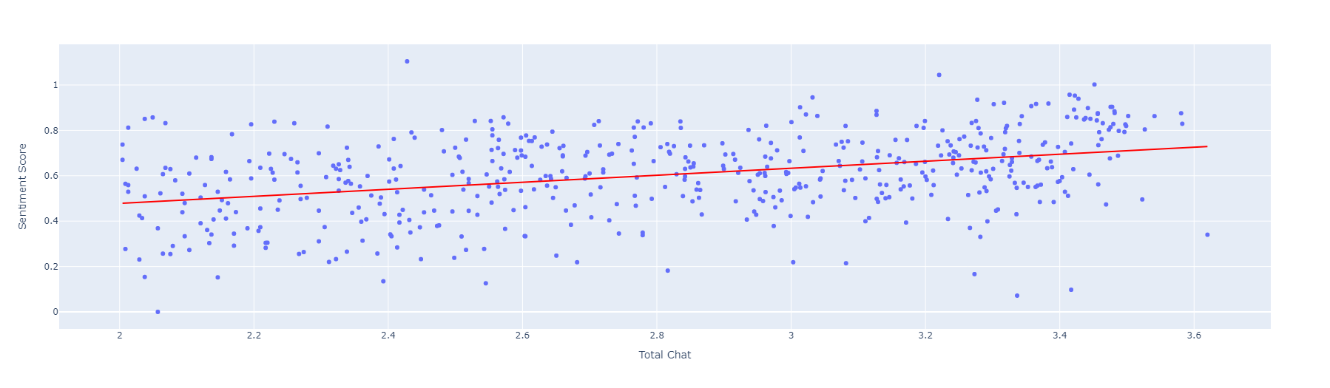
Ⅳ. 분석결과
2023 경영정보관련 춘계통합학술대회
3. 감성분석 결과
수정
KoBERT를 이용한 분석 결과 기준: 총 채팅의 수 4분위로 구분
전체 회귀식의 R^2은 0.09로 거의 의미가 없음
따라서 전체 채팅에 log를 씌워도 전체적으로 선형성을 보인다고 보기 어려움
x > 2인 부분(전체 채팅수 > 100)에서의 설명력 R^2은 0.15로 상승함
그러나 여전히 의미가 있다고 보기는 어려움

Slide 47
Ⅳ. 분석결과
2023 경영정보관련 춘계통합학술대회
3. 감성분석 결과
수정
KoBERT를 이용한 분석 결과 기준: 총 채팅의 수 4분위로 구분
Dunn-Test를 이용한 사후 검정
집단 | N | 1~102 | 103~373 | 374~1268 | 1269~4168
1~102 | 175 | 1
103~373 | 175 | 0.8016 | 1
374~1268 | 175 | ***0.0002 | ***0.0001 | 1
1269~4168 | 175 | ***>0.0001 | ***>0.0001 | **0.0012 | 1
**p < 0.01, ***p < 0.001
채팅 숫자를 사분위 수로 나눈 각각의 집단은 통계적으로 유의한 차이가 있다(Kruskal-Wallis Test, p<.001)
KoBERT를 이용한 분석은 GPT를 이용한 분석과 마찬가지로, 감성 사전과 달리 3집단과 4집단에서 통계적으로 유의미한 차이를 보였다(Post-Hoc, Dunn’s Test)
반면 다른 모든 결과와 마찬가지로, 1집단과 2집단의 통계적으로 유의한 차이는 발견되지 않았다(Post-Hoc, Dunn’s Test)

Slide 48
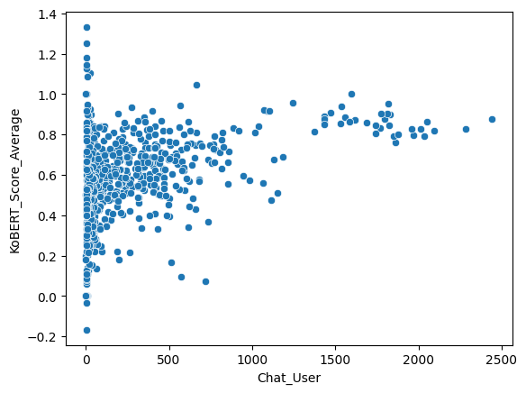
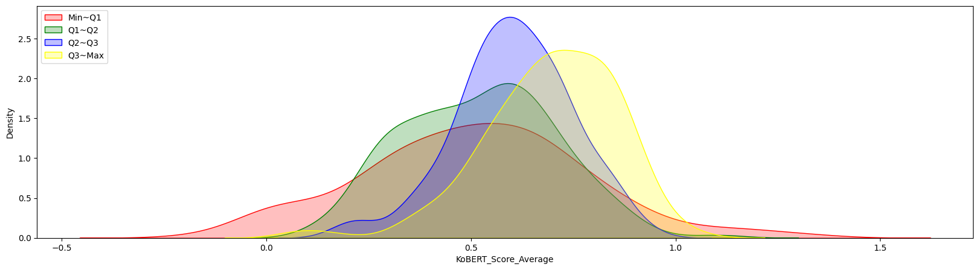
Ⅳ. 분석결과
2023 경영정보관련 춘계통합학술대회
3. 감성분석 결과
수정
KoBERT를 이용한 분석 결과 기준: 채팅 유저의 수 4분위로 구분
채팅 유저의 수 | 총 채팅 수 | 일반 채팅 수 | 이벤트성 채팅 비율 | 인사 채팅 비율 | 질문 채팅 비율 | 유저당 채팅 수 | 긍정 채팅 비율 | 부정 채팅 비율 | 중립 채팅 비율 | 평균 감성 점수
1~20 (n=175) | 56.36 | 46.39 | 0.0075 | 0.0606 | 0.1648 | 5.6066 | 0.4389 | 0.0336 | 0.5037 | 0.5075
21~77 (n=175) | 286.56 | 234.99 | 0.0500 | 0.0300 | 0.1360 | 7.2818 | 0.4330 | 0.0353 | 0.5026 | 0.5209
77~352 (n=175) | 791.82 | 636.70 | 0.0533 | 0.0724 | 0.0835 | 4.4339 | 0.5006 | 0.0261 | 0.4395 | 0.6026
352~2442 (n=175) | 2004.34 | 1705.40 | 0.0683 | 0.0461 | 0.0472 | 2.8801 | 0.5759 | 0.0248 | 0.3689 | 0.6951
평균 감성 점수 분포의 정규성 가성이 충족되지 않음
Shapiro-wilk 결과 p=5.49e-07
따라서 Kruskal-Wallis Test진행
p-Value = 6.33e-22
따라서 평균 감성 점수는 차이가 있음

Slide 49
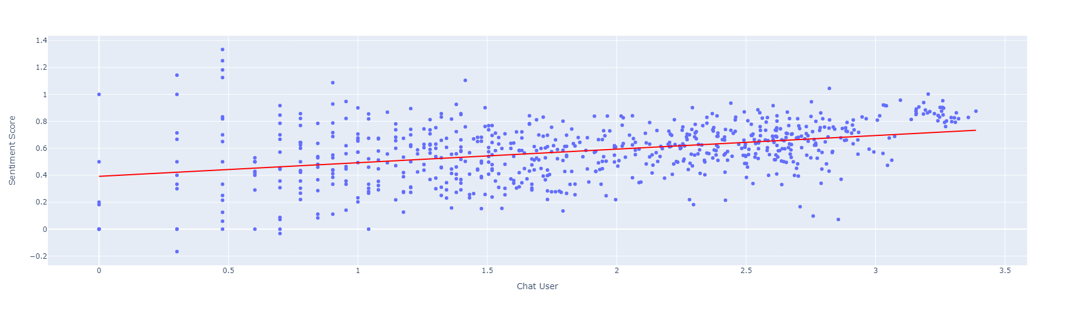
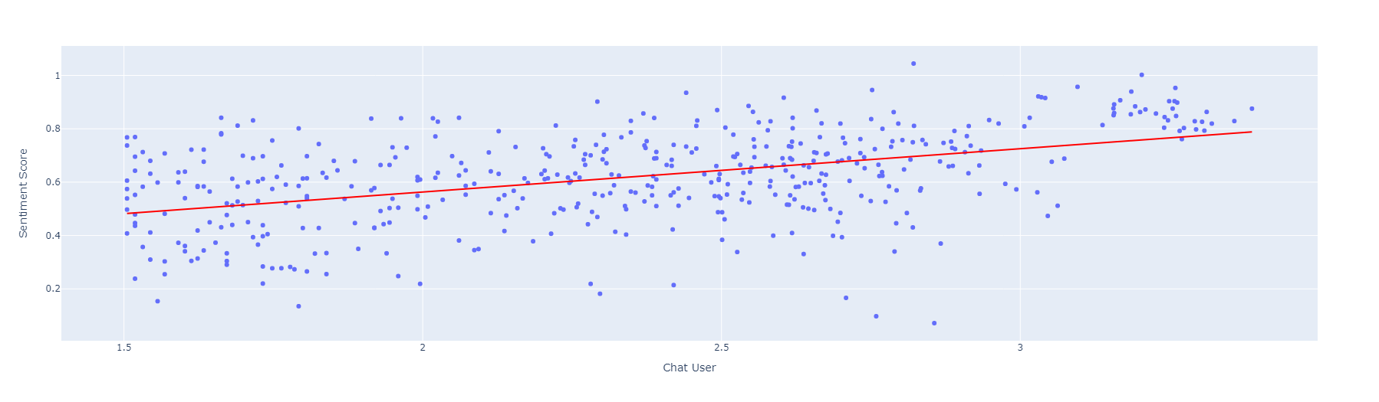
Ⅳ. 분석결과
2023 경영정보관련 춘계통합학술대회
3. 감성분석 결과
수정
KoBERT를 이용한 분석 결과 기준: 채팅 유저의 수 4분위로 구분
전체 회귀식의 R^2은 0.140로 거의 의미가 없음
따라서 전체 채팅에 log를 씌워도 전체적으로 선형성을 보인다고 보기 어려움
x > 1.5인 부분(채팅 유저 수 > 31.6)에서의 설명력 R^2은 0.220로 상승함
아주 유의미하지는 않으나 그나마 유의한 선형성을 보인다고 할 수 있음

Slide 50
Ⅳ. 분석결과
2023 경영정보관련 춘계통합학술대회
3. 감성분석 결과
수정
KoBERT를 이용한 분석 결과 기준: 채팅 유저의 수 4분위로 구분
Dunn-Test를 이용한 사후 검정
집단 | N | 1~20 | 21~77 | 78~352 | 353~2442
1~20 | 175 | 1
21~77 | 175 | 0.9366 | 1
78~352 | 175 | ***0.0004 | ***0.0004 | 1
353~2442 | 175 | ***>0.0001 | ***>0.0001 | ***>0.0001 | 1
***p < 0.001
채팅 유저의 수를 사분위 수로 나눈 각각의 집단은 통계적으로 유의한 차이가 있음(Kruskal-Wallis Test, p<.001)
다른 모든 결과와 비슷한 양상을 보이며, 1집단과 2집단 에서만 통계적으로 유의미한 차이가 발견되지 않았음, 반면 나머지 모든 집단에서는 유의확률 0.001 수준에서 통계적으로 유의미한 차이를 보였음(Post-Hoc, Dunn’s Test)

Slide 51
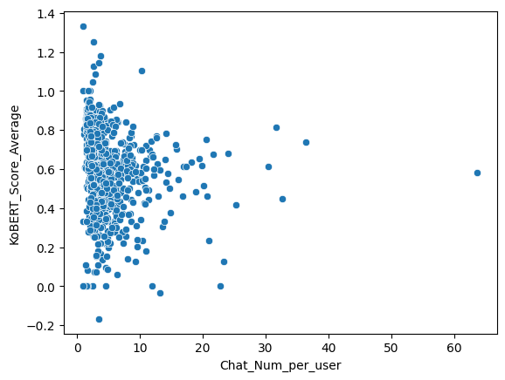
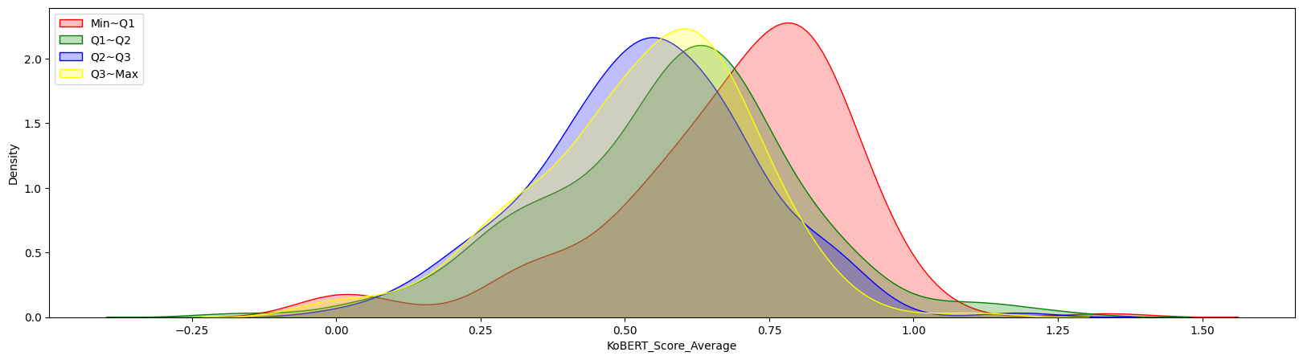
Ⅳ. 분석결과
2023 경영정보관련 춘계통합학술대회
3. 감성분석 결과
수정
KoBERT를 이용한 분석 결과 기준: 유저당 채팅 수 4분위로 구분
유저당 채팅 수 | 총 채팅 수 | 일반 채팅 수 | 이벤트성 채팅 비율 | 인사 채팅 비율 | 질문 채팅 비율 | 채팅 유저의 수 | 긍정 채팅 비율 | 부정 채팅 비율 | 중립 채팅 비율 | 평균 감성 점수
1.00~2.38 (n=175) | 954.00 | 842.06 | 0.0143 | 0.0978 | 0.0909 | 530.3693 | 0.5738 | 0.0149 | 0.3884 | 0.6792
2.39~3.60 (n=175) | 876.67 | 711.68 | 0.0555 | 0.0541 | 0.1116 | 303.1250 | 0.4798 | 0.0304 | 0.4580 | 0.5781
3.61~5.91 (n=175) | 666.82 | 521.29 | 0.0722 | 0.0349 | 0.1258 | 152.0920 | 0.4469 | 0.0325 | 0.4896 | 0.5353
5.92~63.69 (n=175) | 627.54 | 536.51 | 0.0358 | 0.0227 | 0.1053 | 67.2557 | 0.4471 | 0.0422 | 0.4798 | 0.5319
평균 감성 점수 분포의 정규성 가성이 충족되지 않음
Shapiro-wilk 결과 p=5.49e-07
따라서 Kruskal-Wallis Test진행
p-Value = 2.20e-16
따라서 평균 감성 점수는 차이가 있음

Slide 52
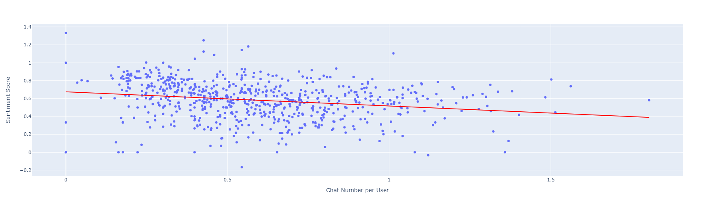
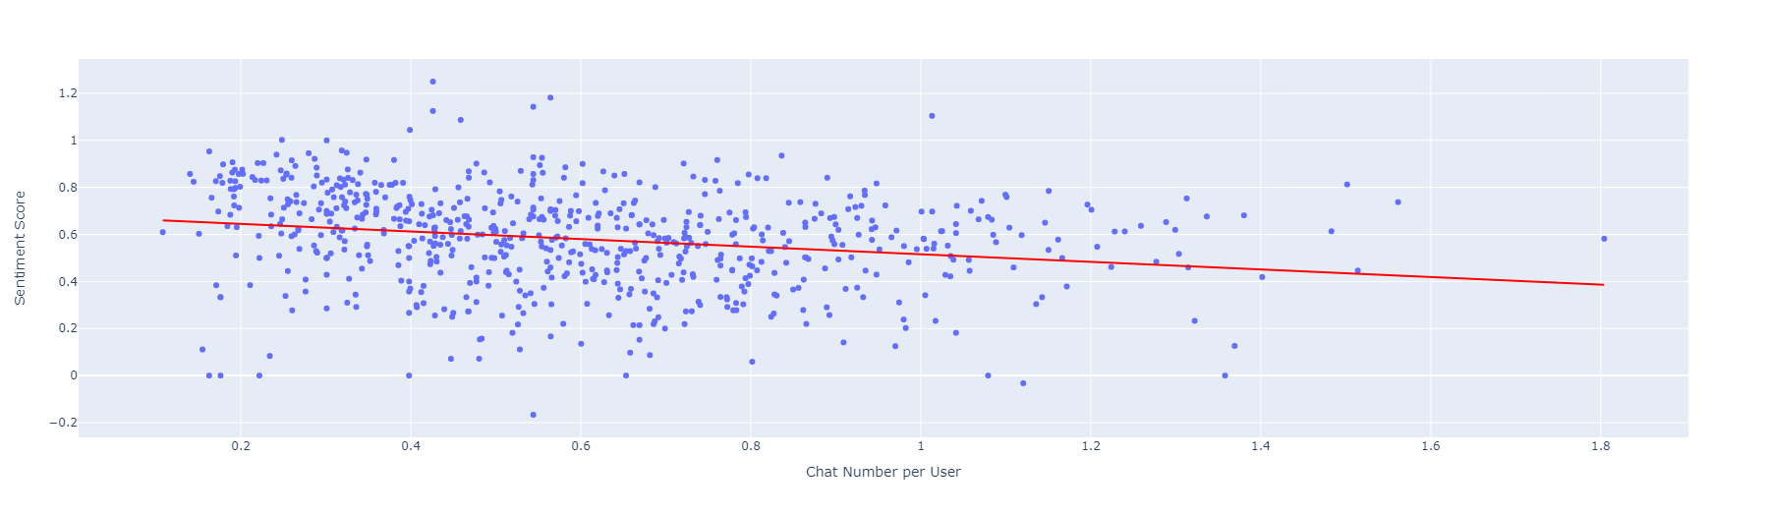
Ⅳ. 분석결과
2023 경영정보관련 춘계통합학술대회
3. 감성분석 결과
수정
KoBERT를 이용한 분석 결과 기준: 유저당 채팅 수 4분위로 구분
전체 회귀식의 R^2은 0.046로 거의 의미가 없음
따라서 전체 채팅에 log를 씌워도 전체적으로 선형성을 보인다고 보기 어려움
X > 0.08인 부분(유저당 채팅 수 > 1.2)에서의 설명력 R^2은 0.049로 상승함
그러나 여전히 의미가 없음

Slide 53
Ⅳ. 분석결과
2023 경영정보관련 춘계통합학술대회
3. 감성분석 결과
수정
KoBERT를 이용한 분석 결과 기준: 유저당 채팅 수 4분위로 구분
Dunn-Test를 이용한 사후 검정
집단 | N | 1.00~2.38 | 2.39~3.60 | 3.61~5.91 | 5.92~63.69
1.00~2.38 | 175 | 1
2.39~3.60 | 175 | ***>0.0001 | 1
3.61~5.91 | 175 | ***>0.0001 | 0.0703 | 1
5.92~63.69 | 175 | ***>0.0001 | 0.0703 | 0.9213 | 1
***p < 0.001
유저당 채팅 수는 기존 다른 결과와 마찬가지로 유저당 채팅의 숫자가 적어질 수록 평균 감성 점수가 상승하는 경향을 보임
유저당 채팅 수를 사분위 수로 나눈 각각의 집단은 통계적으로 유의한 차이가 있음(Kruskal-Wallis Test, p<.001)
다른 모든 결과와 유사하게, 1집단의 경우에는 유의확률 0.001수준에서 다른 모든 집단과 통계적으로 유의미한 차이를 보임(Post-Hoc, Dunn’s Test)
GPT와 같이, 감성사전에서 나타났던 2집단과 3집단의 차이, 2집단과 4집단의 통계적으로 유의미한 차이는 나타나지 않음(Post-Hoc, Dunn’s Test)

Slide 54

Ⅳ. 분석결과
2023 경영정보관련 춘계통합학술대회
3. 감성분석 결과
수정
KNU 감성사전 vs. gpt_3.5_turbo vs. KoBERT
세 가지의 감성분석의 평균 감성 점수를 비교
Kruskal-Wallis Test 진행
p-Value = 2.18e-25 평균은 유의미하게 차이가 있음
GPT와 KoBERT의 결과는 감성사전보다 유의미하게 높음
 |  | 평균 감성점수 (KNU 감성사전) | 평균 감성점수 (GPT) | 평균 감성점수 (KoBERT)
전체 | 전체 | 0.4719 | 0.5713 | 0.5813
총 채팅 수 | 1~102 | 0.4174 | 0.5041 | 0.5130
 | 103~373 | 0.4192 | 0.5090 | 0.5225
 | 374~1268 | 0.4974 | 0.6035 | 0.6108
 | 1269~4168 | 0.5541 | 0.6693 | 0.6794
총 유저 수 | 1~20 | 0.4106 | 0.4957 | 0.5075
 | 21~77 | 0.3812 | 0.5073 | 0.5209
 | 78~352 | 0.5040 | 0.5963 | 0.6026
 | 353~2442 | 0.5919 | 0.6869 | 0.6951
유저당 채팅 수 | 1.00~2.38 | 0.6608 | 0.6815 | 0.6792
 | 2.39~3.60 | 0.4691 | 0.5662 | 0.5781
 | 3.61~5.91 | 0.3983 | 0.5220 | 0.5353
 | 5.92~63.69 | 0.3596 | 0.5149 | 0.5319
집단 | N | 감성사전 | GPT | KoBERT
감성사전 | 700 | 1
GPT | 700 | ***>0.0001 | 1
KoBERT | 700 | ***>0.0001 | 0.3648 | 1
***p < 0.001

Slide 55

전체 |  | 평균 감성점수 (KNU 감성사전) | 평균 감성점수 (KoBERT)
투어 전문몰 | 평균 | 0.460 | 0.568
 | 최대치 | 0.971 | 1.333
 | 최소치 | -0.166 | 0
종합몰 | 평균 | 0.487 | 0.585
 | 최대치 | 2 | 1.250
 | 최소치 | -0.666 | -0.166
패션 | 평균 | 0.347 | 0.439
 | 최대치 | 1.084 | 1.019
 | 최소치 | 0.026 | 0.071
푸드 | 평균 | 0.323 | 0.546
 | 최대치 | 0.853 | 0.240
 | 최소치 | -0.109 | 0.801
라이프 | 평균 | 0.338 | 0.453
 | 최대치 | 1.013 | 0.880
 | 최소치 | -0.200 | -0.500
뷰티 | 평균 | 0.354 | 0.519
 | 최대치 | 1 | 1
 | 최소치 | -0.066 | 0
채팅 수 > 500 |  | 평균 감성점수 (KNU 감성사전) | 평균 감성점수 (KoBERT)
투어 전문몰 | 평균 | 0.535 | 0.658
 | 최대치 | 0.971 | 1.044
 | 최소치 | -0.038 | 0.071
종합몰 | 평균 | 0.510 | 0.635
 | 최대치 | 1.071 | 0.906
 | 최소치 | 0.069 | 0.166
패션 | 평균 | 0.309 | 0.433
 | 최대치 | 1.026 | 0.761
 | 최소치 | 0.026 | 0.082
푸드 | 평균 | 0.355 | 0.573
 | 최대치 | 0.853 | 0.344
 | 최소치 | 0.120 | 0.801
라이프 | 평균 | 0.384 | 0.533
 | 최대치 | 0.991 | 0.847
 | 최소치 | 0.057 | 0.188
뷰티 | 평균 | 0.370 | 0.533
 | 최대치 | 0.702 | 0.737
 | 최소치 | -0.066 | 0.216

Slide 56
Ⅳ. 분석결과
2023 경영정보관련 춘계통합학술대회
4. 주제어 분석 결과
Hyper Parameter 탐색
본 연구에서는 최적의 Hyper parameter를 탐색하기 위해 4가지 Hyper parameter 를 변화시켜가며 Coherence Score를 측정함
K (토픽의 수)
Remove_top_words (가장 많이 등장한 단어 중 상위 n개를 제거)
Min_df (자기 자신을 제외하고, 문헌간 최소 n회 이상 동시 출현)
Min_cf (자기 자신을 제외하고, 문헌내 최소 n회 이상 동시 출현)
Coherence Score는 단어의 일치도 점수로, 추출된 단어들의 의미론적 유사성을 판단하는 지표로 사용(박영욱, 정규엽, 2021)
이를 통해 본 연구에서는 위의 4가지 Hyper parameter의 조합 중, Coherence Score가 일정 수준 이상인 조합을 저자 간 논의 후 선정하여 Hyper parameter로 사용
이 과정에서 동시 출현율이 너무 높은 단어나, 거의 동시 출현이 나타나지 않는 경우는 문헌의 토픽을 형성함에 있어서 부정적인 영향을 주기 때문에(Kadhim et al., 2014), 몇가지 가능성 있는 경우를 그래프를 통해 살펴본 뒤 저자 간 논의 하에 선정함
일반적인 불용어 처리 방법은 1) 연구자에 의한 임의로 선정된 리스트로부터 제거하는 방법, 2) 너무 많이 등장하거나, 너무 적게 등장한 단어를 제거하는 방법(Z-Method), 3) 특정 클래스에 주는 영향력을 기준으로 제거하는 방법(Mutual Information Method), 4) 단어의 순위를 측정하여 제거하는 방법 등이 존재함(Term Based Random Sampling)(Kaur & Buttar, 2018)
일반적으로 Coherence Score는 Min_df가 높고, K의 숫자가 작거나 또는 Min_df가 낮고, K의 숫자가 크면 높은 경향을 보임. 여기서 Remove_top_words나 Min_cf의 경우에는 영향이 없는 것은 아니나, 경향성에 영향을 주지 않음
Notes:
Kadhim, A. I., Cheah, Y. N., & Ahamed, N. H. (2014, December). Text document preprocessing and dimension reduction techniques for text document clustering. In 2014 4th international conference on artificial intelligence with applications in engineering and technology (pp. 69-73). IEEE.
Kaur, J., & Buttar, P. K. (2018). A systematic review on stopword removal algorithms. International Journal on Future Revolution in Computer Science & Communication Engineering, 4(4), 207-210.

Slide 57
Ⅳ. 분석결과
2023 경영정보관련 춘계통합학술대회
4. 주제어 분석 결과
Hyper Parameter 탐색
K | Remove_Top_Words | Min_df | Min_cf | Coherence_Score
8 | 25 | 10 | 20 | 0.63523
9 | 25 | 10 | 20 | 0.617402
7 | 25 | 15 | 0 | 0.616267
7 | 25 | 15 | 5 | 0.616267
7 | 25 | 15 | 10 | 0.616267
7 | 25 | 15 | 15 | 0.616267
8 | 25 | 15 | 0 | 0.607136
8 | 25 | 15 | 5 | 0.607136
8 | 25 | 15 | 10 | 0.607136
8 | 25 | 15 | 15 | 0.607136
13 | 15 | 10 | 0 | 0.605509
13 | 15 | 10 | 5 | 0.605509
13 | 15 | 10 | 10 | 0.605509
11 | 25 | 10 | 20 | 0.605338
7 | 25 | 15 | 20 | 0.605035
18 | 25 | 10 | 0 | 0.604643
18 | 25 | 10 | 5 | 0.604643
18 | 25 | 10 | 10 | 0.604643
13 | 25 | 15 | 0 | 0.603075
13 | 25 | 15 | 5 | 0.603075

Slide 58

Ⅳ. 분석결과
2023 경영정보관련 춘계통합학술대회
4. 주제어 분석 결과
Coherence Score
Coherence Score가 꺾이는 지점에서 토픽의 수와 Hyper parameter를 선택함
Min_CF = 20인 그래프에서 Coherences Score가 가장 높았음
최적의 토픽수는 8~13개 사이로 추정됨

Slide 59
Ⅳ. 분석결과
2023 경영정보관련 춘계통합학술대회
4. 주제어 분석 결과
g-DMR 토픽모델링 결과
K = 8 , Remove Top Word = 25 , Min_df = 10 , Min_cf = 20 , Coherences_Score =
메타데이터 종류 | 다음에 해당하는 메타데이터를 정규화 하여 진행 함 해당 동영상의 채팅 수 해당 동영상의 시청자 수 유저당 채팅 수 감성 점수 평균 | Topics
Basic Info
Basic Info

Slide 60
Ⅳ. 분석결과
2023 경영정보관련 춘계통합학술대회
4. 주제어 분석 결과
g-DMR 토픽모델링 결과
채팅 수_KNU 감성점수 기준 | 채팅 수_GPT 점수 기준 | 채팅 수_KoBERT 점수 기준 | 채팅 수_시청자 수 기준 | 채팅 수_평균 채팅 수 기준

Slide 61

Ⅳ. 분석결과
2023 경영정보관련 춘계통합학술대회
4. 주제어 분석 결과
키워드 네트워크 분석 결과
평균 연결 정도 (Degree) | 5.681
네트워크 지름 (Diameter) | 9
그래프 밀도 (Graph Density) | 0.009
모듈성 (Modularity) | 0.411
Clustering Coefficient | 0.631
평균 경로 길이 (Avg. Path Length) | 2.91

Slide 62
Ⅳ. 분석결과
2023 경영정보관련 춘계통합학술대회
4. 주제어 분석 결과
키워드 네트워크 분석 결과

Slide 63

Ⅳ. 분석결과
2023 경영정보관련 춘계통합학술대회
5. 머신러닝 분석 결과
상관관계 비교
모든 데이터는 표준화하여 사용함
전체 상관관계표를 그리면 강한 상관을 보이는 변수들이 존재함
이 때 상관관계가 0.9를 넘어가는 것이 존재하면 이를 하나씩 제거하고, 최종적으로 상관관계가 0.9를 넘어가는 것이 존재하지 않을 때 가지 반복해서 수행함
최종적으로 37개의 데이터 컬럼 중 22 가지가 포함됨

Slide 64

Ⅳ. 분석결과
2023 경영정보관련 춘계통합학술대회
5. 머신러닝 분석 결과
상관관계 비교
22개의 변수가 최종적으로 선정됨.
Sub | 구독자 수 | Hello_Rate | 인사 채팅 비율
Total_Video | 채널의 비디오 수 | Question_Rate | 질문 채팅 비율
Video_View | 시청자 수 | Dict_Negative | 감성사전 부정어
Like_Number | 좋아요 수 | Dict_Positive_Rate | 감성사전 긍정어 비율
Total_Chat | 전체 채팅 수 | Dict_Negative_Rate | 감성사전 부정어 비율
Chat_User | 채팅 유저 수 | Dict_Neutral_Rate | 감성사전 중립어 비율
Chat_Num_per_user | 유저당 채팅 수 | GPT_Negative | GPT 부정어
Evert_Chat | 이벤트 채팅 수 | GPT_Positive_Rate | GPT 긍정어 비율
Hello_Chat | 인사말 채팅 수 | GPT_Negative_Rate | GPT 부정어 비율
Question_Chat | 질문 채팅 수 | KoBERT_Negative_Rate | KoBERT 부정어 비율
Event_Rate | 이벤트 채팅 비율 | Tour_only | 투어 전문몰 여부

Slide 65

Ⅳ. 분석결과
2023 경영정보관련 춘계통합학술대회
5. 머신러닝 분석 결과
종속변수 = 평균 감성점수(감성사전)
R Square | 0.8589
RMSE | 0.1368
Explained Variance Score | 0.1695
22개의 변수 중 종속변수에 직접적으로 영향을 주는 독립변수는 제거함
같은 감성분석 결과임에도 불구하고, GPT로 산출한 감성분석 긍정 비율보다 구독자 수가 더 강한 영향을 주는 것으로 나타남
이외에도 시청자 수나, 인사어 비율 등이 평균 감성점수에 영향을 주는 주요 변수로 파악됨

Slide 66

Ⅳ. 분석결과
2023 경영정보관련 춘계통합학술대회
5. 머신러닝 분석 결과
종속변수 = 평균 감성점수(GPT)
R Square | 0.8710
RMSE | 0.1237
Explained Variance Score | 0.2300
22개의 변수 중 종속변수에 직접적으로 영향을 주는 독립변수는 제거함
마찬가지로 구독자 수가 가장 중요한 요인으로 파악됨
더불어 감성사전의 긍정 비율보다 시청자 수가 더 중요한 것으로 파악됨

Slide 67

Ⅳ. 분석결과
2023 경영정보관련 춘계통합학술대회
5. 머신러닝 분석 결과
종속변수 = 평균 감성점수(KoBERT)
R Square | 0.8781
RMSE | 0.1243
Explained Variance Score | 0.1506
22개의 변수 중 종속변수에 직접적으로 영향을 주는 독립변수는 제거함
종속변수가 GPT인 결과와 거의 유사한 양상을 보임
이는 GPT에 의한 감성분석 결과와 KoBERT를 이용한 감성분석 결과가 거의 유사하기 때문인 것으로 생각됨

Slide 68
Ⅳ. 분석결과
2023 경영정보관련 춘계통합학술대회
5. 머신러닝 분석 결과
XGBoost를 이용한 분석 결과

Slide 69
Ⅳ. 분석결과
2023 경영정보관련 춘계통합학술대회
6. 결과해석
실시간 채팅 양상

Slide 70
Ⅳ. 분석결과
2023 경영정보관련 춘계통합학술대회
6. 결과해석
실시간 채팅 주요 토픽

Slide 71
Ⅳ. 분석결과
2023 경영정보관련 춘계통합학술대회
6. 결과해석
실시간 채팅 감성

Slide 72
Ⅳ. 분석결과
2023 경영정보관련 춘계통합학술대회
6. 결과해석
긍정반응 채팅에 영향을 주는 요인

Slide 73
Ⅴ. 결론
2023 경영정보관련 춘계통합학술대회
6. 결과해석
학술적 시사점
01 설문연구의 틀에서 벗어나 데이터마이닝 기법을 활용한 비정형 빅데이터 분석을 시도함
02 gpt_3.5_turbo와 KoAlpaca를 감성분석 목적에 맞게 Fine-Turning한 후 채팅데이터를 분석, 딥러닝 알고리즘을 이용하여
감성분석의 정확도를 향상시킴
03 문헌의 연속형 메타데이터(해당 비디오의 감성점수, 채팅 수, 구독자 수 등)를 고려한 g-DMR 토픽모델링을 수행하고 채널간
토픽의 양상을 파악함
실무적 시사점
01
02
03

